Slide 1

第11章 MFC程序设计
MFC（Microsoft Foundation Class，微软基础类库）是微软公司提供的一个类库，大多数Windows API函数被封装在该库的不同类中，提供了对API函数更便捷的操作方法。
MFC还提供了一种称为应用程序框架的程序设计方法，利用该方法可以快捷地构建出标准Windows程序的基本框架，然后扩展该框架的功能，就能够快速地设计出功能强大的Windows程序，提高软件开发的效率。

Slide 2
11.1 MFC程序基础
11.1.1 MFC类
1、MFC类的本质
  Microsoft利用面向对象的程序技术将大多数Windows API函数封装在类中，并通过继承形成了一种具有层次结构的类结构，称为MFC（Microsoft Foundation Class，微软基础类库）。
  MFC中的类非常全面，覆盖了绝大多数标准Windows程序部件，如窗口、对话框、菜单、工具条、设备环境、画笔、调色板、控件等。
  在MFC类库中定义的成员函数有好几百个，其中许多是对Windows API函数的简单封装，甚至与对应的API函数有着相同的函数名字。

Slide 3
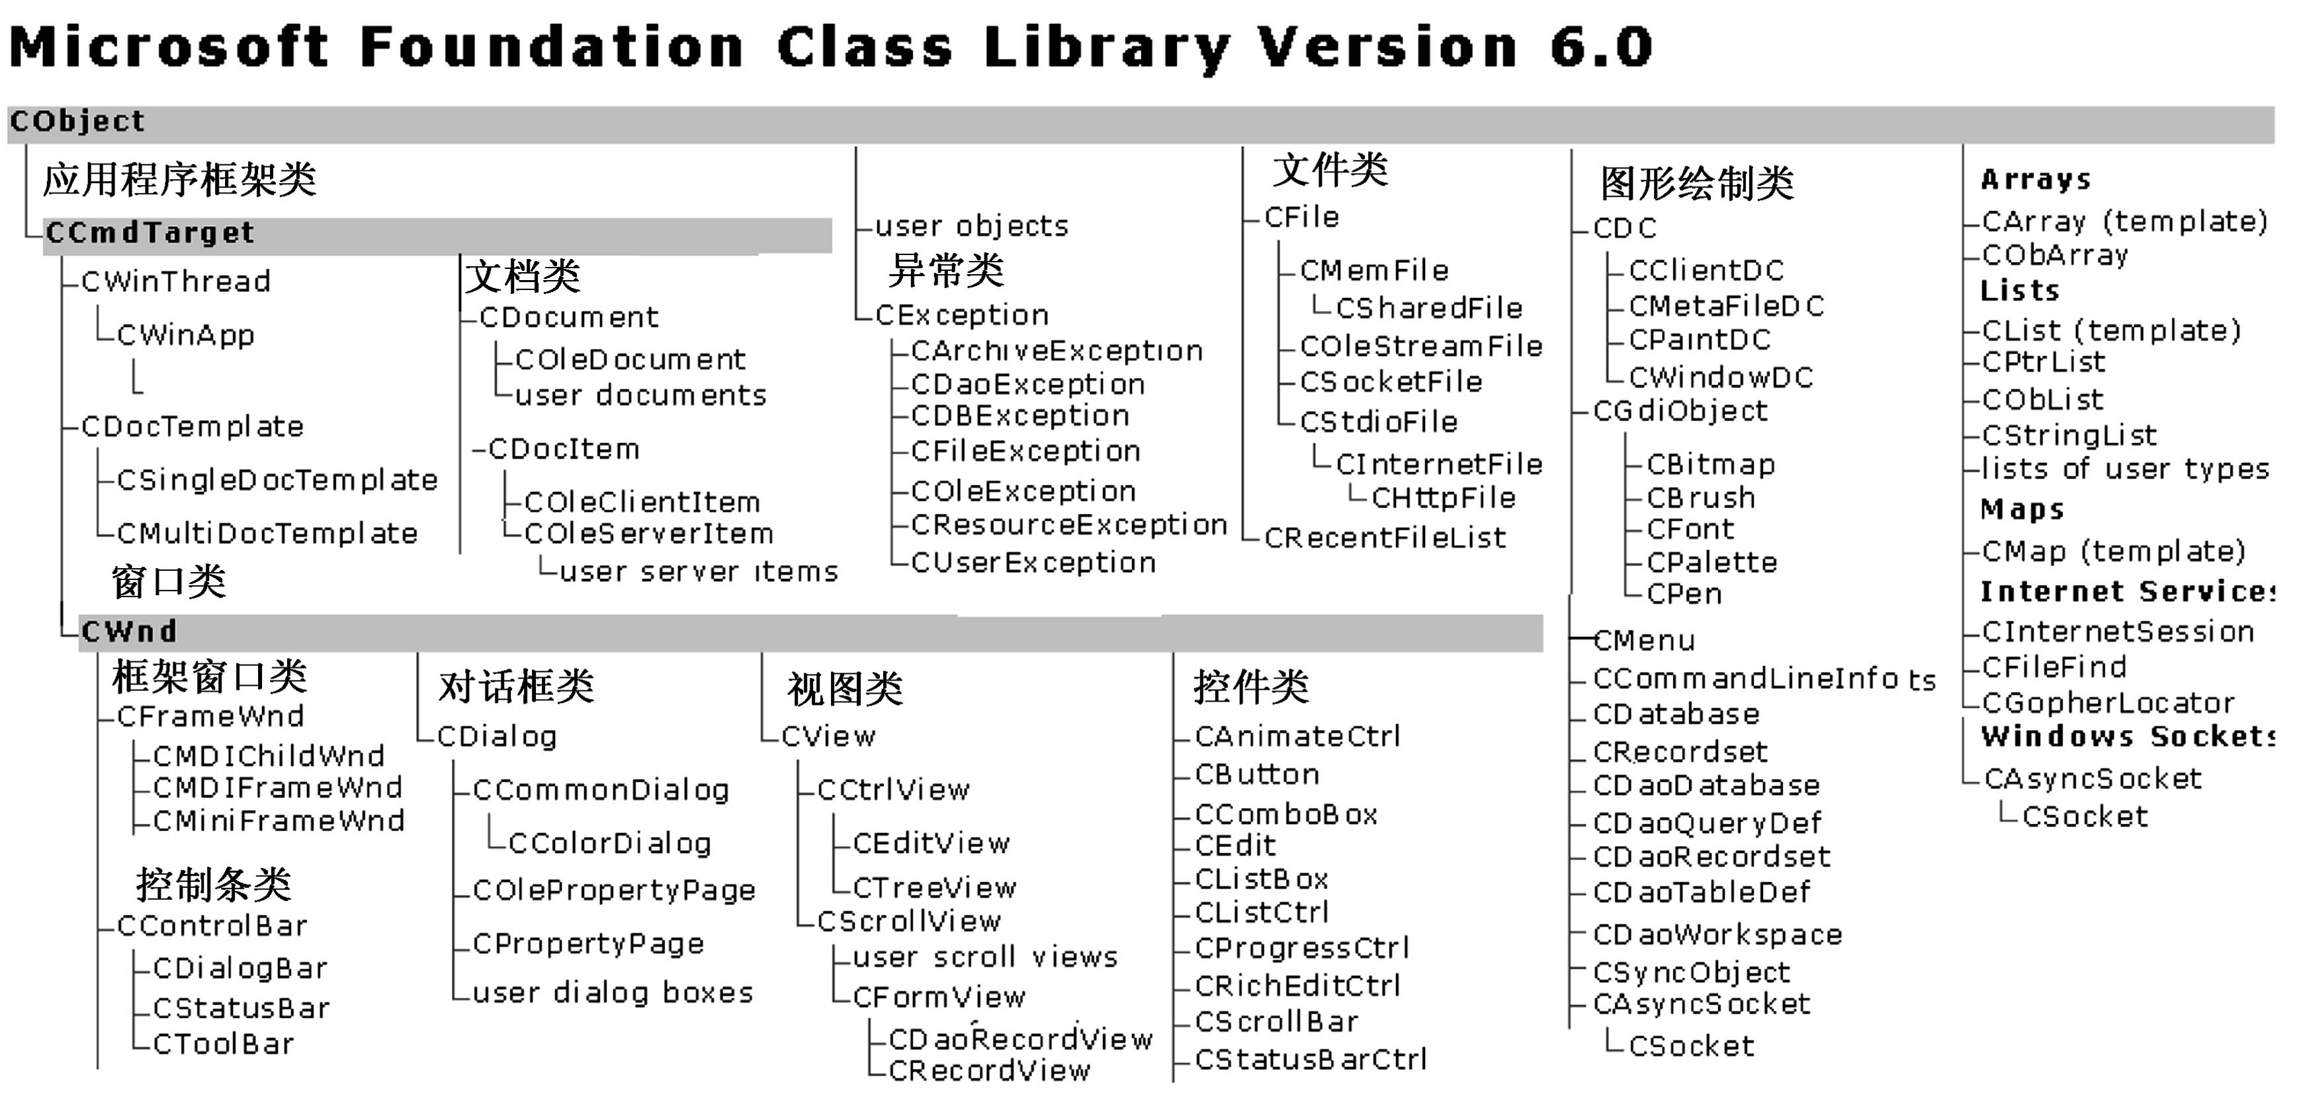
2、MFC类的结构

Slide 4
11.1.1 MFC类
3、MFC中主要的类
① 通用数据处理类
  包括字符串类（CString）、集合类（CByteArray、CDwordArray、CPtrArray、CStringArray等）、映射类（CMapPtrToTpr、CMapStringToOb等）、链表类（CObList、CPtrList、CStringList等）
② Windows API封装类
  将API函数按其功能分别封装到不同的类中，并为许多封装在类中的API函数提供了缺省参数，使程序员可以通过类成员的方式访问API函数，简化了API函数的访问。
  如CWnd、CFrameWnd、CMIDIFrameWnd、CMainFrameWndCDialog、CFileDialogCDC、CPaintDC、CClientDC、CWindowDC等

Slide 5
11.1.1 MFC类
③ 应用程序框架类
  将Windows程序的基本结构封装在不同的类中，程序员可以通过这些类生成Windwos程序的雏形。应用程序框架类包括应用程序类（CWinApp）、线程类（CWindThread）、文档模板类（CDocTemplate、CSingleDocTemplate、CMultiDocTemplate）、文档类（CDocument）等
④ 工具类
  如工具条（CToolBar）、菜单（CMenu）、状态栏（CStatusBar）、拆分（CSplitterWnd）和滚动窗口（CScrollBar）等

Slide 6
⑤ OLE类
  提供了对OLE API的访问支持，允许用户创建和编辑复合文档，在这样的文档中可包含文本、图形、声音、流媒体等类型的数据
⑥ 数据库类
  提供对各种数据库的存取、建立、连接等操作，如数据源类（CDatabase）、记录集类（CRecordSet）、记录集视图类（CRecordView）、DAO接口类（CDaoDatabase）、DAO数据集类（CDaoRectordSet）、DAO数据表定义类（CDaoTebleDef）等。
⑦ 网络类
  允许用户通过ISAPI或Windows Sockets实现计算机网络互连，如CSocket类、ISAPI类、CHttpFilter类、CHttpServer类、CSocketFile类等。

Slide 7
11.1.2 MFC程序的结构
1、MFC程序中的类
MFC对API程序的结构进行了封装，程序的不同部分被封装在不同的类中。
MFC程序包括的类
  ① 应用程序类
  应用程序类从CWinApp类派生，用于建立主函数WinMain ，控制程序的执行流程
  ② 框架窗口类
  框架窗口类从CFrameWnd类派生，该类将窗口函数封装在其中

Slide 8
11.1.2 MFC程序的结构
③ 消息映射宏和消息处理函数
  消息映射宏用于将消息和消息处理函数与对应的窗口函数关联起来
④ 一个应用程序对象
  应用程序对象则是程序执行的入口点，每个MFC程序都必须有一个应用程序对象，程序执行就从该应用程序对象被建立时开始。

Slide 9
11.1.2 MFC程序的结构
【例11-1】 设计一个简单的MFC程序，该程序在鼠标左键单击位置画一个矩形，矩形的大小是随机的。
程序设计思路：
  在程序中设计一个矩形数组，以鼠标单击位置为中心，以随机数为边长生成一个矩形，并将此矩形保存在数组中。然后产生一条WM_PAINT消息，并在相应的消息处理函数中重绘数组中的所有矩形。

Slide 10
【例11-1】程序设计方法
（1）启动VC++ 6.0，建立一个新的工程文件。选择“新建”对话框中的“工程”标签，并选中“MFC AppWizard(exe)”，在“位置”编辑框中选择保存项目文件的目录“C:\dk”，然后在“工程”编辑框中输入工程文件名“Rect”，如图11-2（a）所示。
（2）单击“确定”按钮后，接下来将是一个多步骤的向导，该向导的操作方法将在11.1.3节介绍。这里选择“S单个文档”，如图11-2（b）所示，然后单击“完成”按钮。

Slide 11
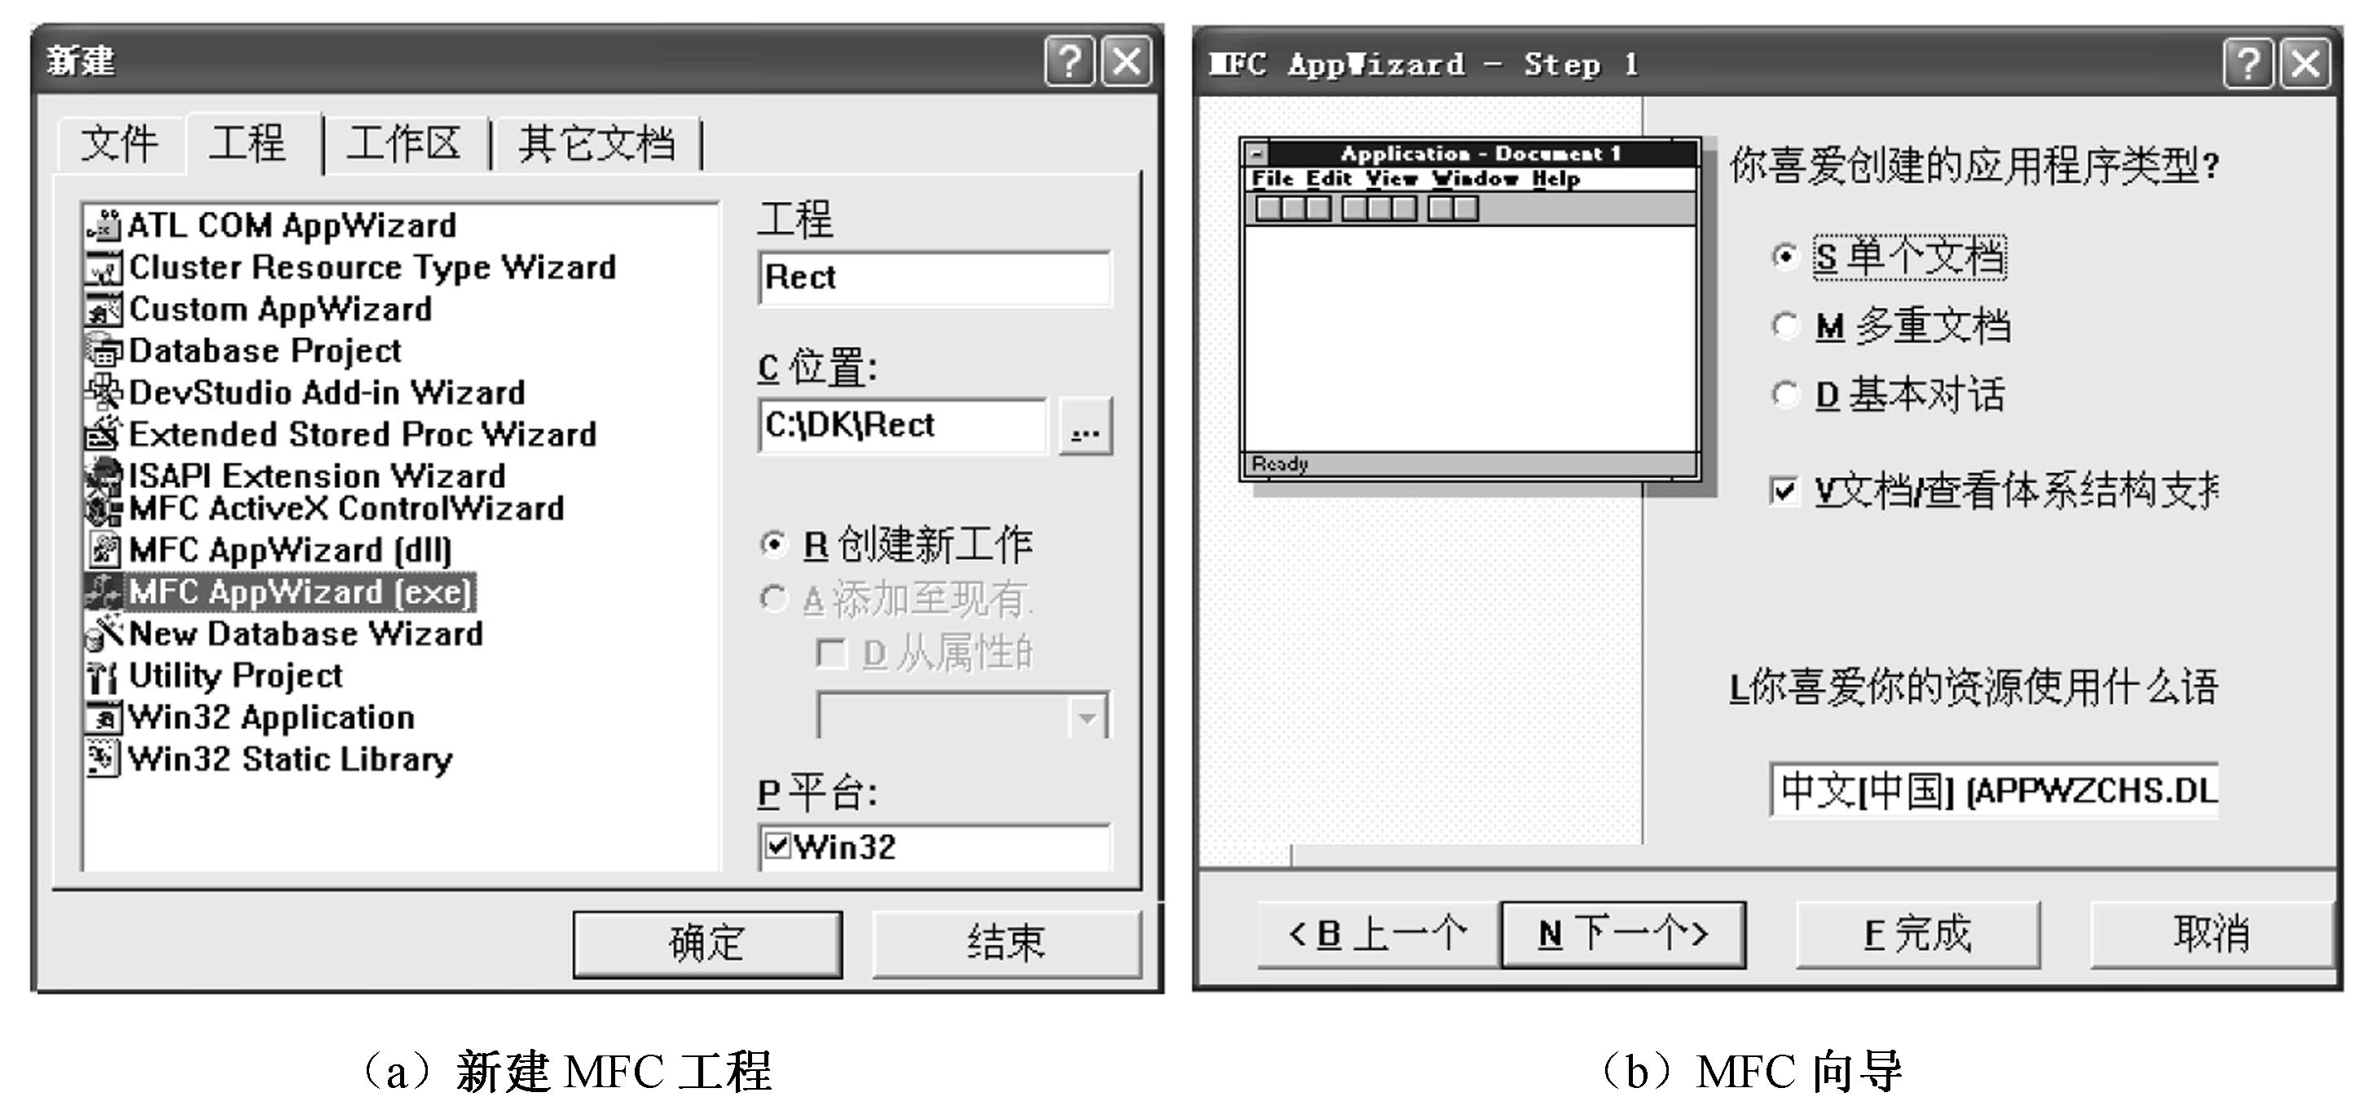

Slide 12
【例11-1】程序设计方法
（3）上述过程将产生多个磁盘文件，打开保存本项目所在的磁盘目录“C:\dk”，保留其中的Rect.ncb，Rect.clw，Rect.dsp，Rect.dsw，Rect.opt，StdAfx.h，StdAfx.cpp，Rect.cpp文件，将其余文件全部删除。同时，单击下页图11-3中的“FileView”项，展开“Source Files”列表，删除其中除Rect.cpp和StdAfx.cpp之外的所有文件；展开“Header Files”列表，删除其中除StdAfx.h之外的所有头文件。

Slide 13
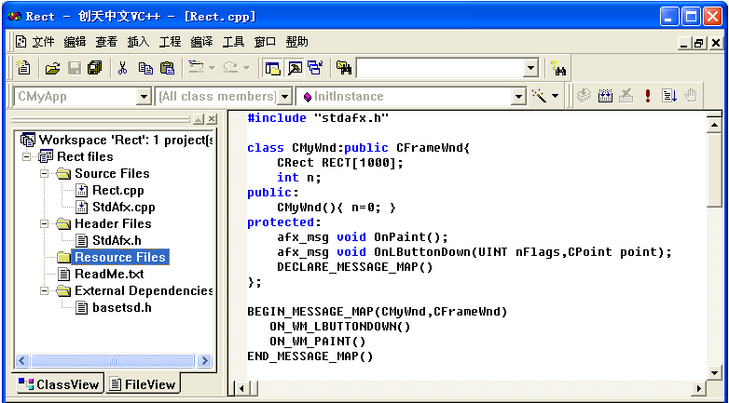

Slide 14
【例11-1】程序设计方法
（4）打开图11-3中的Rect.cpp文件，用下面的程序代码替换Rect.cpp原来的程序代码。
//Rect.cpp
#include "stdafx.h"
class CMyWnd:public CFrameWnd{
CRect RECT[1000]; //矩形数组，CRect是矩形
int n; //记录矩形个数
public:
CMyWnd(){ n=0; } //构造函数，将n初始为0
protected:
afx_msg void OnPaint(); //WM_PANIT的消息处理函数
afx_msg void OnLButtonDown(UINT nFlags,CPoint point);
DECLARE_MESSAGE_MAP() //声明本类将处理消息
};

Slide 15
BEGIN_MESSAGE_MAP(CMyWnd,CFrameWnd) //消息映射
ON_WM_LBUTTONDOWN() // WM_LBUTTONDOWN消息
ON_WM_PAINT() //本类将处理WM_PAINT消息
END_MESSAGE_MAP()
void CMyWnd::OnLButtonDown(UINT nFlags, CPoint point)
{
if(n<1000){
int r=rand()%50 +10; //rand是随机函数，r在10~60之间
//下面的语句以鼠标光标为中心生成矩形
CRect rect(point.x-r,point.y-r,point.x+r,point.y+r);
RECT[n]=rect; //将生成的矩形存入数组
n++;
InvalidateRect(rect,FALSE); //产生WM_PAINT 消息
}
}

Slide 16
//WM_PAINT消息处理函数，当产生WM_PAINT消息时调用本函数
void CMyWnd::OnPaint()
{
CPaintDC dc(this);
dc.SelectStockObject(LTGRAY_BRUSH); //将浅灰色的画刷选入设备环境
for (int i=0;i<n;i++)
dc.Rectangle(RECT[i]); //以浅灰色为填充背景画矩形
}

Slide 17

class CMyApp:public CWinApp{ //应用程序类
public:
virtual BOOL InitInstance(); //重载基类CWinApp类的虚函数
};
BOOL CMyApp::InitInstance(){
CMyWnd *pMain=new CMyWnd; //pMain是指向框架窗口的指针
pMain->Create(0,"画矩形！"); //建立窗口
pMain->ShowWindow(m_nCmdShow); //显示窗口
this->m_pMainWnd=pMain; //关联应用程序与窗口
return TRUE;
}
  CMyApp ThisApp;
  // ThisApp是全局应用程序对象程序从此进入WinMain(),以启动程序的运行

Slide 18
11.1.3 MFC程序的执行流程
1、MFC程序的启动
  Windows C++程序的入口函数是WinMain，在MFC中WinMain 被MFC封装在应用程序类CWinApp中 。
  每个MFC程序都有自己的应用程序类，该类继承了CWinApp类的功能，且能通过其成员函数InitInstance 将窗口与应用程序对象关联在一起。
  每个Windows程序都必须建立一个且只能是一个应用程序对象。在建立应用程序对象时，将自动调用应用程序类的InitInstance。程序至此开始运行，并执行许多默认操作。 InitInstance将用不同的类建对象，并通过一定的方式将它们关联成在一起。

Slide 19
11.1.3 MFC程序的执行流程
class CMyApp:public CWinApp
{ //应用程序类
public:
virtual BOOL InitInstance
};
CMyApp ThisApp;
InitInstance()是基类CWinApp中的一个虚函数，每个MFC程序必须重载它， ThisApp对象的建立引爆了MFC程序的启动执行

Slide 20
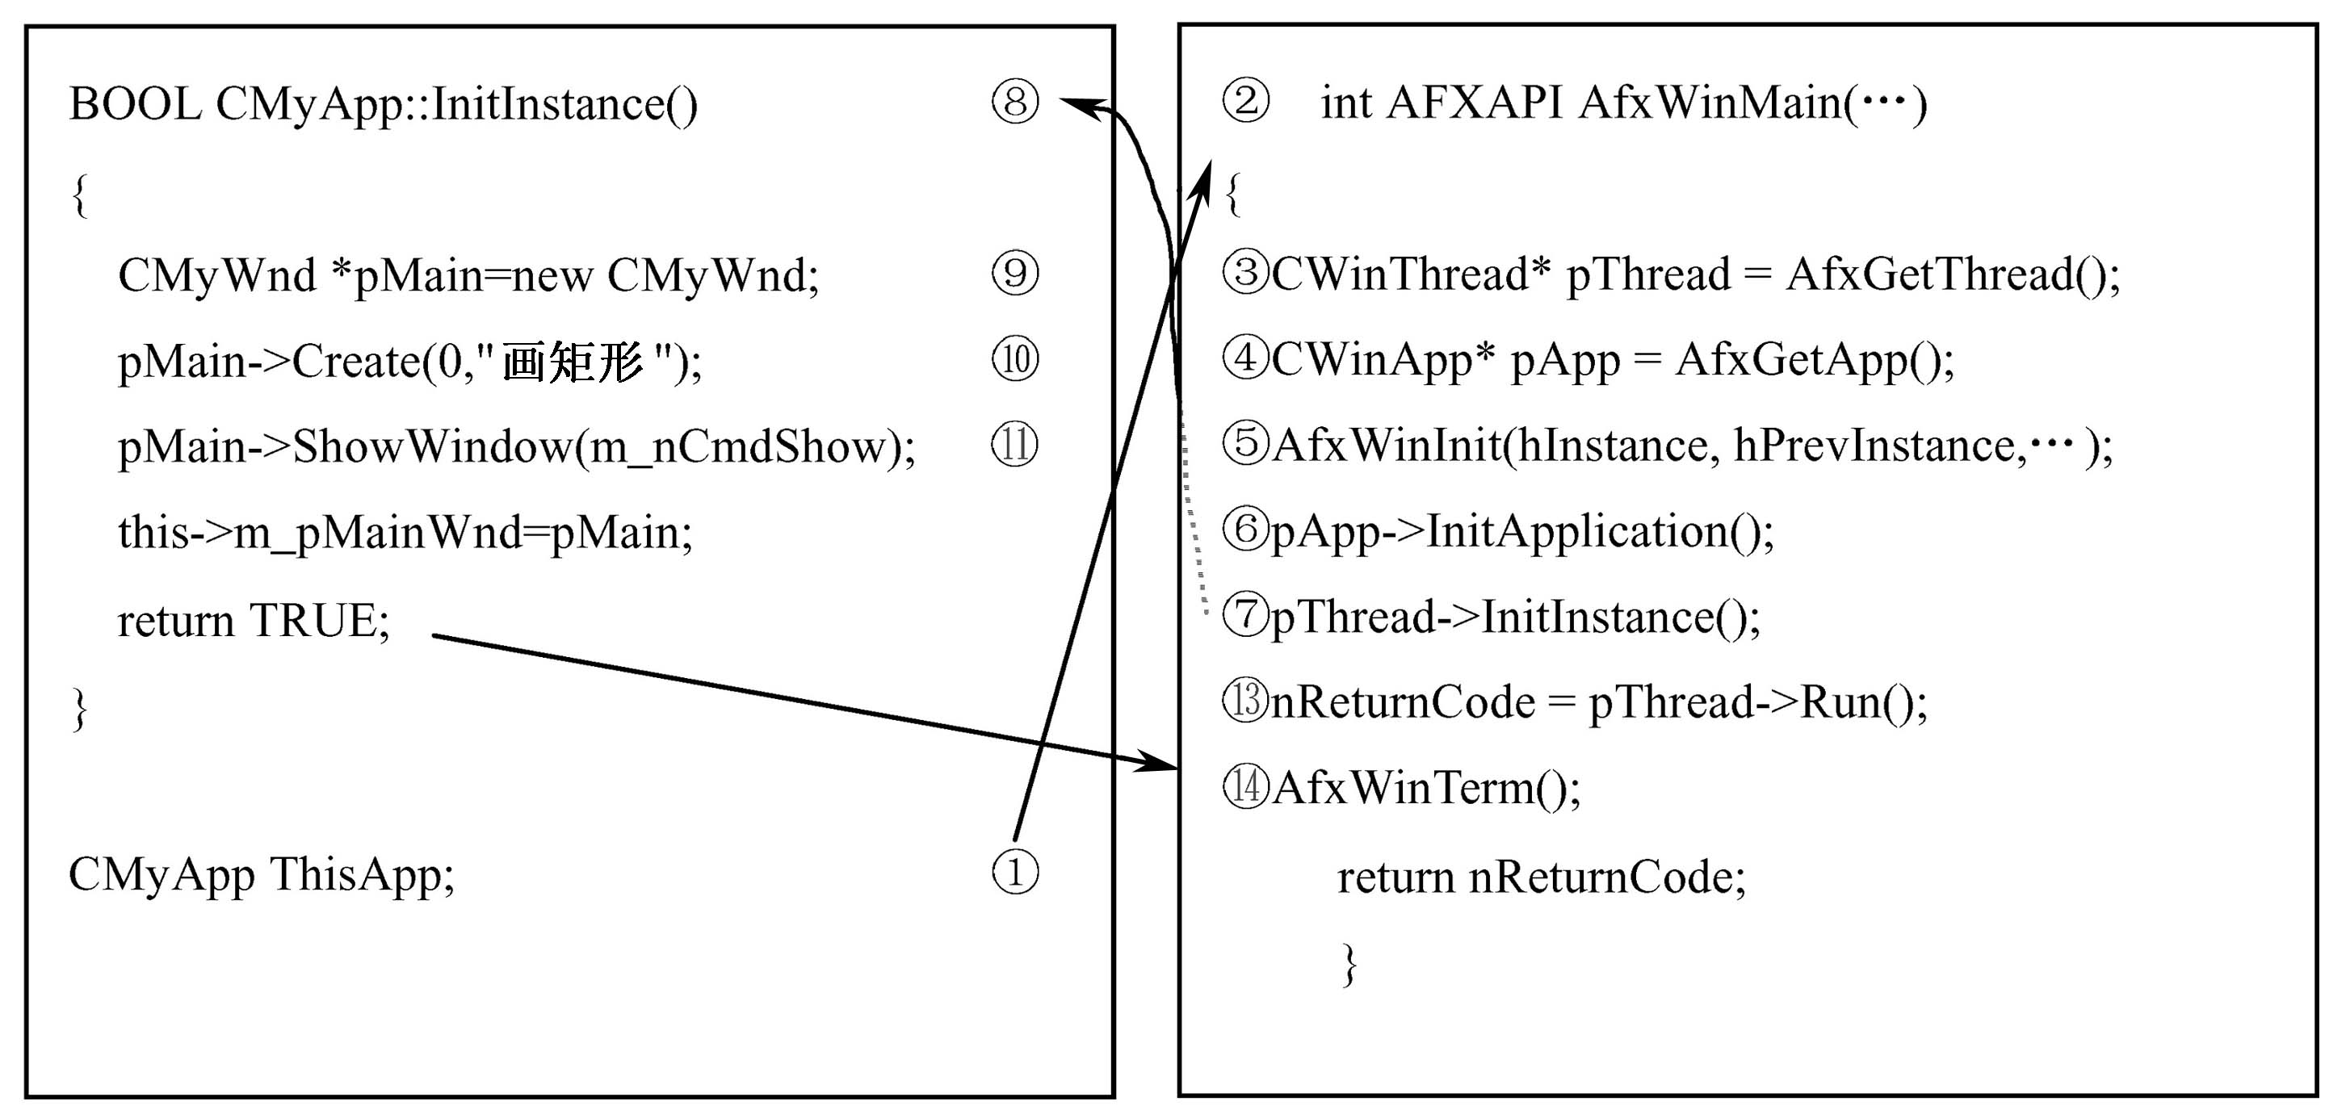
InitInstance函数的执行过程

Slide 21
11.1.3 MFC程序的执行流程
2、建立窗口
  MFC将窗口类的定义和注册，以及窗口的建立和显示等操作封装在类CFrameWnd中，并在该类中提供了建立窗口的默认参数，简化了窗口的建立过程。
  应用程序只需继承CFrameWnd类的功能，就能够快捷地建立程序窗口。CFrameWnd称为框架窗口类，用它建立的窗口称为框架窗口。

Slide 22
2、建立窗口
MFC程序窗口的建立是在InitInstance函数中完成的。在InitInstance 中的语句如下：
  CMyWnd *pMain=new CMyWnd;
  pMain->Create(0,"画矩形！");
  pMain->ShowWindow(m_nCmdShow);
  this->m_pMainWnd=pMain;

Slide 23
11.1.3 MFC程序的执行流程
3、建立消息循环
  InitInstance建立程序窗口后，接下来将调用执行一个默认的函数AfxWinMain ，该函数将采用默认的方式为应用程序建立循环。

Slide 24
11.1.3 MFC程序的执行流程
4、消息映射
  每个Windows程序至少有一个窗口，每个窗口都有一个窗口函数。API程序中的窗口处理函数是显而易见的，并且采用简单明了的switch case结构处理消息。
  在MFC程序中，API程序窗口函数中的消息处理结构被分散到了不同的类中，由MFC进行隐式处理。要在MFC程序中处理消息，就必须了解消息处理的流程。
  MFC提供了一种称为消息映射的机制，通过该机制可以很方便地为程序添加事件处理函数，简化了编程工作。MFC程序设计的主要工作其实就是利用消息映射机制为程序中的不同类添加消息处理函数。

Slide 25
11.1.3 MFC程序的执行流程
消息映射机制的过程
  （1）在类声明中添加DECLARE_MESSAGE_MAP消息映射声明宏
  class CMyWnd:public CFrameWnd{
  ……
  DECLARE_MESSAGE_MAP()//声明本类要处理消息
  };

Slide 26
消息映射的过程
（2）在类的实现文件中添加消息映射宏
  BEGIN_MESSAGE_MAP(X，xParentClass)
  …… //在此添加消息映射宏和及其对应的消息函数
  END_MESSAGE_MAP()
  其中X是要添加消息映射宏的类， xParentClass是X的基类
  比如，例11-1中消息映射的程序代码如下：
  BEGIN_MESSAGE_MAP(CMyWnd,CFrameWnd)
  ON_WM_LBUTTONDOWN() //处理WM_LBUTTONDOWN消息
  ON_WM_PAINT() //声明处理WM_PAINT消息
  END_MESSAGE_MAP()

Slide 27
消息映射宏与消息处理函数
事实上，添加消息映射宏的完整形式如下
  BEGIN_MESSAGE_MAP
    消息宏，处理对应消息的消息函数
    ……
  END_MESSAGE_MAP()
必须在此为每个消息宏指定一个处理该消息宏对应的消息函数名。
在例11-1的消息映射宏中只有消息宏，没有指定其对应的消息函数，是因为那些都是很常用的消息宏，MFC已经将它们与默认的消息函数进行了关联，不需要再指定了。
表11-1列出了MFC为消息映射宏预定义的部分常见消息宏响应函数。

Slide 28
表11-1 常见消息映射宏与消息处理函数
消息映射宏 | 对应消息 | 对应消息处理函数
ON_WM_CHAR | WM_CHAR | OnChar
ON_WM_CLOSE | WM_CLOSE | OnClose
ON_WM_CREATE | WM_CREATE | OnCreate
ON_WM_LBUTTONDOWN | WM_LBUTTONDOWN | OnLButtonDown
ON_WM_LBUTTONUP | WM_LBUTTONUP | OnLButtonUp
ON_WM_RBUTTONDOWN | WM_RBUTTONDOWN | OnRButtonDown
ON_WM_RBUTTONUP | WM_RBUTTONUP | OnRButtonUp
ON_WM_MOUSEMOVE | WM_MOUSEMOVE | OnMouseMove
ON_WM_PAINT | WM_PAINT | OnPaint
…… | …… | ……

Slide 29
11.1.3 MFC程序的执行流程
（3）在类的实现文件中编写消息响应函数
如例11-1中的CMyWnd的成员函数OnPaint，定义如下：
void CMyWnd::OnPaint()
{
CPaintDC dc(this);
dc.SelectStockObject(LTGRAY_BRUSH);
for (int i=0;i<n;i++)
dc.Rectangle(RECT[i]);
}

Slide 30
11.2 应用程序框架
1、 概念
  Windows程序具有标准统一的程序结构，每个程序都包括窗口、消息循环和窗口函数等组成部分，MFC通过面向对象的程序技术将这些必备的程序结构封装在不同的类中，并且能够应用这些类生成具有最小功能的Windows程序，称为应用程序框架。
  由MFC生成的应用程序框架具有标准的Windows程序窗口、菜单、工具条、状态栏及基本的消息处理能力，程序员可以在此基础上扩展程序功能，开发出具有强大程序功能的Windows应用程序。
  “应用程序框架” 定义了应用程序的轮廓，为用户提供了标准的实现接口。Windows应用程序的建立都是基于这个框架展开的。

Slide 31
11.2 应用程序框架
2、MFC应用程序框架的类型
  MFC提供了三种类型的应用程序框架，它们均可由MFC向导生成。
    基于框架窗口的应用程序
    基于对话框的应用程序
    基于文档/视图的应用程序

Slide 32
MFC应用程序框架程序的设计方法
在VC++的编程中，利用Windows API函数进行编程时，大量的代码需要用户自己编写，及其户编程的工作量较大。
利用MFC和向导(Wizard)来编写Windows应用程序
首先使用Class Wizard来生成Windows应用程序的基本框架
然后用ClassWizard来建立应用程序的类、消息处理、数据处理函数或定义控件的属性、事件和方法
最后把各应用程序所要求的功能添加到类中

Slide 33
11.2.2 用向导建立应用程序框架
Visual C++提供了建立MFC应用程序框架的向导，利用该向导甚至不需要编写一行程序代码就能够生成一个具有最小功能的标准Windows应用程序框架，该框架程序具有标准的菜单、工具条、窗口及基本的消息处理能力。
表11-1列出了MFC提供的主要的框架类型

Slide 34
表11-2 MFC向导可建立的主要应用程序框架类型
ATL COM AppWizard | 建立Active Template Library应用程序框架
Cluster Resource Type Wizard， | 建立用于Windows服务器的Cluster Resource框架
Database Project | 建立数据库应用程序
DevStudio Add-in Wizard | 建立ActiveX组件和宏
ISAPI Extension Wizard | 建立因特网的服务程序
MFC ActiveX ControlWizard | 建立ActiveX控制程序
MFC AppWizard(dll) | 建立MFC的动态链接库
MFC AppWizard(exe) | 建立MFC应用程序框架
Win32 Application | 建立API应用程序框架
Win32 Console Application | 建立基于控制台的C++程序
Win32 Dynamic-Link Library | 建立Win32动态链接库
Win32 Static Library | 建立Win32静态链接库

Slide 35
11.2.2 用向导建立应用程序框架
【例11-2】 利用VC++ 6.0的应用程序向导建立一个MFC AppWizard(exe)应用程序框架，并在此基础上扩展该框架程序的功能。
建立的过程如下：
（1）启动VC++ 6.0，选择“新建”命令，在弹出的对话框中选择“工程”标签项，并在对应的列表中选中“MFC AppWizard(exe)”列表项。然后在“位置”编辑框中输入C:\dk，在“工程”编辑框中输入My，如图所示。

Slide 36
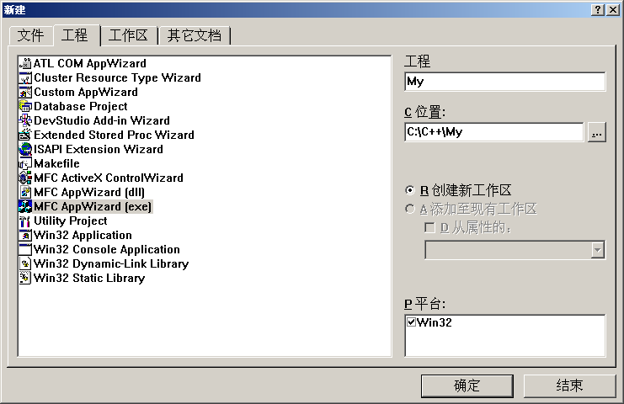
设置完成后，单击“确定”按下，进入向导第1步，如下图示

Slide 37
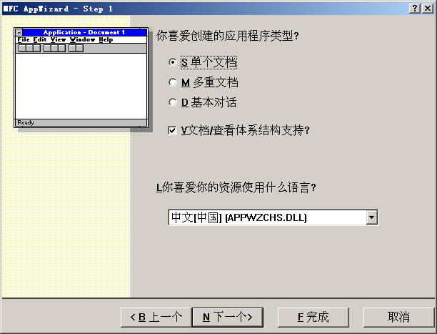
选择一种文档类型，然后单击“下一个”，进入第2步

Slide 38
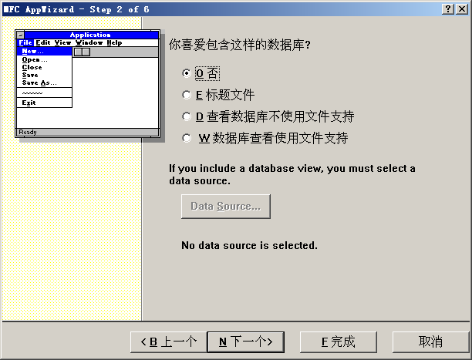
本步向导用于设置程序是否需要进行数据库处理，单击“下一个”，进入第3步

Slide 39
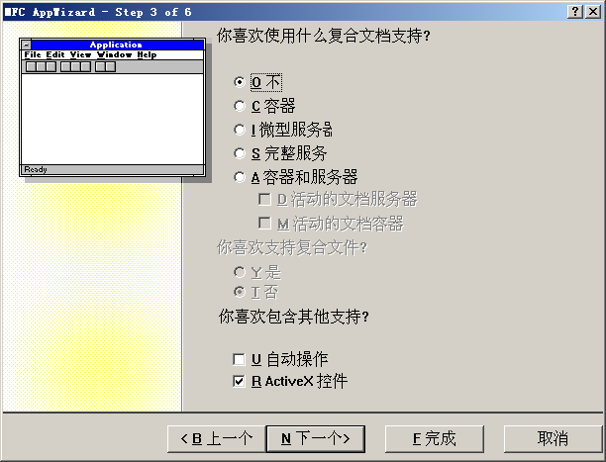
本步设置程序的复合文档支持，单击“下一个”进入下一步，如下图示

Slide 40
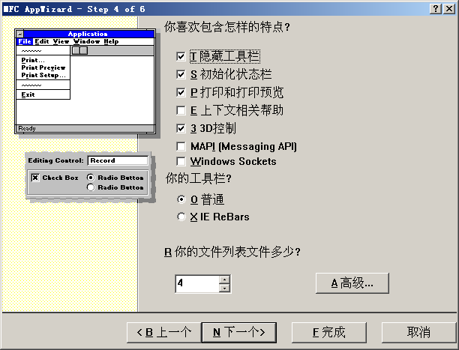
本步用于设置程序的工具条及其显示式样，单击下一步，进行第5步

Slide 41
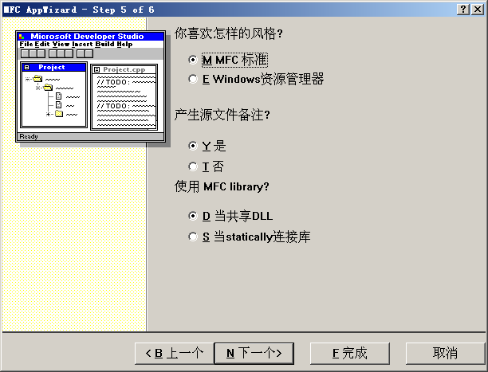
本步用于设置程序界面的外观，选择一种，进入下1步

Slide 42
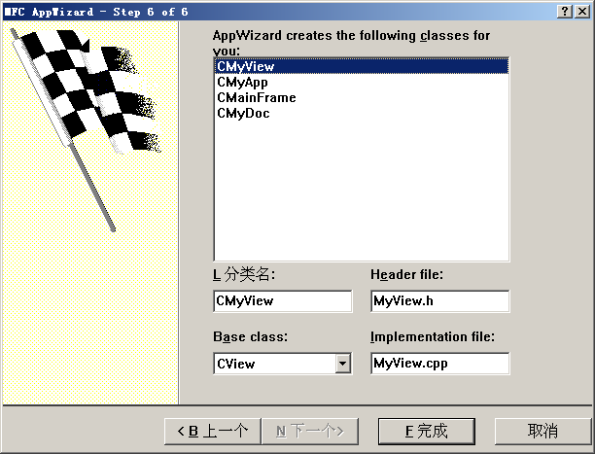
上述向导过程将产生5个类（略了CAbout类）本步用于设置与修改各类的基类，单击完成。

Slide 43
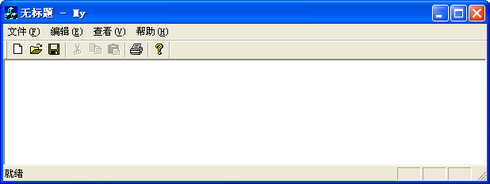
11.2.2 用向导建立应用程序框架
编译并执行MFC向导生成的应用程序框架，将见到下面的程序界面。它已具备规范的Windows程序外形，和基本的消息处理能力。程序员只需要在此基础上添加需要的事件处理函数，就能将它改造成需要的程序。这就是应用程序框架设计的程序思想，解放了程序员！

Slide 44
11.2.2 用向导建立应用程序框架
MFC应用程序框架向导生成的类及文件
  打开目录C:\dk\My，将看到向导生成了下面的文件：
  MainFrm.h / MainFrm.cpp 对应框架窗口类MainFrame
  My.h / My.cpp 对应应用程序类CMyApp
  MyView.h / MyView.cpp 对应视图类CMyVeiw
  MyDoc.h / MyDoc.cpp 对应文档类CMyDoc
  StdAfx.h / StdAfx.cpp 每个MFC程序都必须有这两文件，它们定义了程序需要的全局数据结构和全局函数
  My.rc 保存菜单、工具栏等资源的文件
  Resource.h 资源头文件
  My.NCB / My.clw / My.dsp /My.dsw 与工程项目相关的文件
  另外，向导还建立了Res和Debug两个目录。

Slide 45
11.2.3 应用程序框架的结构
1、VC++向导建立的应用程序框架为用户提供了标准的程序实现接口。为了能在向导建立的应用程序框架基础上扩展程序功能，应先了解框架程序的结构。
2、MFC程序结构被VC++向导封装在应用程序框架的不同类中，每个类独立完成一部分功能。这些类分别是：应用程序类（CXXWinApp）、文档类（CXXDoc）、视图类（CXXView）、框架窗口类（CMinFrame），以及用于表明程序版本信息的对话框（CxxAbout）类。其中的XX是启动向导时输入的工程项目名字。

Slide 46
3.与基于框架窗口的程序框架有关的 MFC类结构
CObject
CCmdTarget
CWinthread
CWinApp
CWnd
CMyWinApp
CView
CMyView
CFrameWnd
CMyCFrameWnd
CDocument
CMyDoc

Slide 47
11.2.3 应用程序框架的结构
CCmdTarget类
  CCmdTarget 是 MFC 消息映射结构的基类。消息映射将命令或消息发送给应用程序编写的处理命令或消息的响应函数。具有消息处理能力的类均应为该类的派生类。
CWinThread 类
  Microsoft 的类库支持多个线程的并行执行。每个应用程序至少有一个线程（被称作主线程）。CWinThread 封装了操作系统的调度功能。

Slide 48
CWinApp类
  CWinApp 封装了 Windows 应用程序初始化、运行、终止应用程序的代码。基于框架建立的应用程序必须有一个且只有一个从CWinApp派生的类对象。
CWnd类
  CWnd是各种窗口、对话框和控制框的通用基类，提供窗口处理中公共的窗口类注册、窗口创建与撤消等处理操作。
CFrameWnd类
  提供了一个 Windows 单文档界面，该界面具有重叠或弹出功能，并且可以通过成员函数实现对窗口的某些控制操作。

Slide 49
11.2.3 应用程序框架的结构
基于框架窗口的应用程序结构的类关系
CWinApp
应用程序对象
m_pMainWnd
在建立应用程序对象时，MFC会自动执行应用程序类中的InitInstance() ，该函数会建立框架窗口对象，并用指针m_pMainWnd指向该对象，这样就把应用程序与框架窗口关联起来了。
CFrameWnd
应用程序框架窗口

Slide 50
4.程序执行过程
MFC程序的执行流程与API程序完全相同，程序的入口点是WinMain函数，其执行流程仍然是：登记窗口→建立窗口→显示窗口→建立消息循环→处理消息。
但在MFC程序中，已经见不到上述内容的任何痕迹，它们已被MFC封装到了前面介绍的各个类中，并以一种默认的方式被MFC调用执行。
框架应程序程序的执行也是由应用程序对应的建立开始的。在前面向导生成的代码中，可以找到如下的语句行。
  CMyApp theApp;
  这条语句将使程序执行进入封装隐藏的WinMain函数，过程如下：

Slide 51
4.程序执行过程
CMyApp theApp;
WinMain(入口)
CMyApp::InitApplication
初始化应用程序
初始化实例
创建窗口
显示窗口
进入消息循环
结束应用程序
CMyApp::InitInstance
CMyWnd::CHelloWnd
CWnd::Create
CWnd::ShowWindow
CWnd::UpdateWindow
CWinApp::Run
CWindApp::ExitInstance

Slide 52
11.2.3 应用程序框架的结构
WinMain函数
  WinMain函数是应用程序的入口。
  用户不需要编写该函数代码，由应用程序框架提供。主要完成注册窗口类及消息循环等标准服务。程序运行时，Windows自动调用该函数。
CWinApp 对象
  CWinApp 的派生类对象要作为全程量定义。WinMain 函数将会调用 InitApplication和 InitInstance 成员函数。注意：InitInstance是必须覆盖的成员函数。

Slide 53
11.2.3 应用程序框架的结构
InitInstance成员函数
  通常主要负责创建应用程序的主窗口对象，并更新、显示该主窗口。
    New
    ShowWindow
    UpdateWindow
Run 及 ExitInstance成员函数
  初始化后，WinMain自动调用 Run，它主要负责执行消息循环。
  退出应用程序时，WinMain要调用ExitInstace成员函数。

Slide 54
11.2.3 应用程序框架的结构
5、应用程序框架的类分析
  查看各类的代码之前，作两点说明
    ① 在向导建立的各个类中都有下面形式的注释代码段，介于这对注释之间的内容由MFC向导自动添加和删除，程序员不用干涉它。
      //{{AFX_MSG_MAP(CMainFrame)
      ……
      //}}AFX_MSG_MAP
    ② 在每个类中都会见到“DECLARE_DYNCREATE(类名)”，这是一个宏，用于声明其括号中的类在程序运行时刻才被加载。

Slide 55
（1）应用程序类——CMyApp
//My.h
#include "resource.h"
class CMyApp : public CWinApp{
public:
CMyApp();
//{{AFX_VIRTUAL(CMyApp) //{{……//}}之间的内容由向导添加
public:
virtual BOOL InitInstance(); //必须重载该函数
//}}AFX_VIRTUAL
afx_msg void OnAppAbout(); //菜单“帮助|关于”命令的消息函数
DECLARE_MESSAGE_MAP() //声明本类要处理消息
};

Slide 56
（1）应用程序类——CMyApp
//My.cpp
//My类起到了连接作用，它将各类组织在一起，所以包含了各个类的头
//文件
#include "stdafx.h" //该头文件定义了一些全局数据、变量、函数
#include "My.h" //本类的头文件
#include "MainFrm.h" //框架窗口类MainFrame的头文件
#include "MyDoc.h" //文档类MyDoc的头文件
#include “MyView.h” //视图类MyView的头文件
//下面是CMyApp类实现的菜单消息处理功能
BEGIN_MESSAGE_MAP(CMyApp, CWinApp)
ON_COMMAND(ID_APP_ABOUT, OnAppAbout) //关于对话框
ON_COMMAND(ID_FILE_NEW, CWinApp::OnFileNew)//新建文件
ON_COMMAND(ID_FILE_OPEN, CWinApp::OnFileOpen)//打开文件
END_MESSAGE_MAP()

Slide 57
CMyApp::CMyApp(){ } //构造函数，以缺省方式实现了许多功能
BOOL CMyApp::InitInstance()
{
AfxEnableControlContainer(); //允许使用容器
Enable3dControls(); //使用三维控件
//写注册表
SetRegistryKey(_T("Local AppWizard-Generated Applications"));
LoadStdProfileSettings(); //装载标准初始化文件.ini中的选项
CSingleDocTemplate* pDocTemplate; //定义单文档对象指针
pDocTemplate = new CSingleDocTemplate(IDR_MAINFRAME, //主菜单标识
RUNTIME_CLASS(CMyDoc), //运行时加载文档类
RUNTIME_CLASS(CMainFrame), //运行时加载主框架窗口类
RUNTIME_CLASS(CMyView)); //运行时加载视图类
AddDocTemplate(pDocTemplate);
CCommandLineInfo cmdInfo; //定义一个命令行对象
ParseCommandLine(cmdInfo); //处理命令行消息
if (!ProcessShellCommand(cmdInfo)) return FALSE;
m_pMainWnd->ShowWindow(SW_SHOW); //显示窗口
m_pMainWnd->UpdateWindow(); //产生WM_PAINT消息，
return TRUE;
}
CMyApp theApp;

Slide 58
（2）框架窗口类——CMainFrame
//MainFrm.h
class CMainFrame : public CFrameWnd{ //继承CFrameWnd的功能
protected:
CMainFrame(); //构造函数自动实现了许多功能
DECLARE_DYNCREATE(CMainFrame)//与RUNTIME_CLASS相对应
public:
//预定义窗口，用于注册窗口
virtual BOOL PreCreateWindow(CREATESTRUCT& cs);
virtual ~CMainFrame(); //析构函数
virtual void AssertValid() const; //异常诊断和对象内部检测
virtual void Dump(CDumpContext& dc) const;//用于对象诊断
protected:
CStatusBar m_wndStatusBar; //定义状态条
CToolBar m_wndToolBar; //定义工具条
protected:
afx_msg int OnCreate(LPCREATESTRUCT lpCreateStruct); //建立窗口
DECLARE_MESSAGE_MAP() //声明本类要处理消息
};

Slide 59
MainFrm.cpp
// MainFrm.cpp
#include "stdafx.h"
#include "My.h"
#include "MainFrm.h“
IMPLEMENT_DYNCREATE(CMainFrame, CFrameWnd)
BEGIN_MESSAGE_MAP(CMainFrame, CFrameWnd)
//{{AFX_MSG_MAP(CMainFrame)
ON_WM_CREATE()
//}}AFX_MSG_MAP
END_MESSAGE_MAP()

Slide 60
int CMainFrame::OnCreate(LPCREATESTRUCT lpCreateStruct) {
if (CFrameWnd::OnCreate(lpCreateStruct) == -1) return -1; //创建窗口
//下面的命令建立工具栏
if (!m_wndToolBar.CreateEx(this, TBSTYLE_FLAT, WS_CHILD
| WS_VISIBLE | CBRS_TOP| CBRS_GRIPPER | CBRS_TOOLTIPS | CBRS_FLYBY
|CBRS_SIZE_DYNAMIC) ||!m_wndToolBar.LoadToolBar(IDR_MAINFRAME))
{
TRACE0("Failed to create toolbar\n"); return -1;
}
//下面的命令建立状态指示栏
if (!m_wndStatusBar.Create(this) ||!m_wndStatusBar. SetIndicators
(indicators,sizeof(indicators)/sizeof(UINT)))
{
TRACE0("Failed to create status bar\n"); return -1;
}
//下面的命令指定工具栏的停靠方式，允许停靠在窗口的任何位置
m_wndToolBar.EnableDocking(CBRS_ALIGN_ANY);
EnableDocking(CBRS_ALIGN_ANY);
DockControlBar(&m_wndToolBar);
return 0;
}

Slide 61
//下面的函数为窗口注册作准备
BOOL CMainFrame::PreCreateWindow(CREATESTRUCT& cs) {
if(!CFrameWnd::PreCreateWindow(cs))
return FALSE;
//若不按默认方式定义窗口，可以在此修改cs结构的域
return TRUE;
}
//下面两个函数主要用于程序调试时的错误诊断
#ifdef _DEBUG
void CMainFrame::AssertValid() const
{ CFrameWnd::AssertValid(); }
void CMainFrame::Dump(CDumpContext& dc) const
{ CFrameWnd::Dump(dc); }
#endif //_DEBUG

Slide 62
（3）文档类——MyDoc
// MyDoc.h
class CMyDoc : public CDocument{
protected:
CMyDoc(); //构造函数
DECLARE_DYNCREATE(CMyDoc)
public:
virtual BOOL OnNewDocument(); //菜单中的“新建”命令
virtual void Serialize(CArchive& ar);//实现文件存盘和读取操作
virtual ~CMyDoc(); //析构函数
DECLARE_MESSAGE_MAP()
};

Slide 63
// MyDoc.cpp
#include "stdafx.h"
#include "My.h"
#include "MyDoc.h"
IMPLEMENT_DYNCREATE(CMyDoc, CDocument)
BEGIN_MESSAGE_MAP(CMyDoc, CDocument)
…… // MFC向导在这里添加宏映射的代码
END_MESSAGE_MAP()
BOOL CMyDoc::OnNewDocument(){
if (!CDocument::OnNewDocument())
return FALSE;
…… // 可以在此添加程序代码，实现需要的功能
return TRUE;
}
void CMyDoc::Serialize(CArchive& ar) {
if(ar.IsStoring()){
…… // 可以在此添加数据保存的代码
}
else{
…… // 可以在此添加读取数据的代码
}

Slide 64
（4）视图类——MyView
// MyView.h
class CMyView : public CView{
protected:
CMyView();
DECLARE_DYNCREATE(CMyView)
public:
CMyDoc* GetDocument(); //获取与视图对应的文档指针
virtual void OnDraw(CDC* pDC); //输出函数
virtual BOOL PreCreateWindow(CREATESTRUCT& cs);//为窗口注册作准备
protected:
//下面3个成员函数实现打印功能，分别对应打印前准备、打印、打印结束处理
virtual BOOL OnPreparePrinting(CPrintInfo* pInfo);
virtual void OnBeginPrinting(CDC* pDC, CPrintInfo* pInfo);
virtual void OnEndPrinting(CDC* pDC, CPrintInfo* pInfo);
DECLARE_MESSAGE_MAP()
};
inline CMyDoc* CMyView::GetDocument(){ return (CMyDoc*)m_pDocument; }

Slide 65
// MyView.cpp
#include "stdafx.h"
#include "My.h"
#include "MyDoc.h"
#include "MyView.h"
IMPLEMENT_DYNCREATE(CMyView, CView)
//下面的消息映射对应“文件”菜单的“打印、打印预览”菜单项
BEGIN_MESSAGE_MAP(CMyView, CView)
ON_COMMAND(ID_FILE_PRINT, CView::OnFilePrint)
ON_COMMAND(ID_FILE_PRINT_DIRECT, CView::OnFilePrint)
ON_COMMAND(ID_FILE_PRINT_PREVIEW, CView::OnFilePrintPreview)
END_MESSAGE_MAP()

Slide 66
11.2.4 应用程序框架类之间的关系
①
class CMyApp : public CWinApp
{
virirtual BOOL InitInstance();
afx_msg void OnAppAbout();
DECLARE_MESSAGE_MAP()
};
CMyApp theApp;
②
⑥
BOOL CMyApp::InitInstance()
{pDocTemplate=new CSingleDocTemplate(
IDR_MAINFRAME,
RUNTIME_CLASS(CMyDoc),
RUNTIME_CLASS(CMainFrame),
RNTIME_CLASS(CMyView));
}
class CAboutDlg : public CDialog
{……};
④
class CMainFrame : public CFrameWnd{ afx_msg int OnCreate();
DECLARE_MESSAGE_MAP()
};
⑤
③
class CMyDoc : public CDocument{
virtual BOOL OnNewDocument();
  virtual void Serialize(CArchive& ar);
  DECLARE_MESSAGE_MAP()
};
class CMyView : public CView{
CMyDoc* GetDocument();
virtual void OnDraw(CDC* pDC);
DECLARE_MESSAGE_MAP()
};

Slide 67
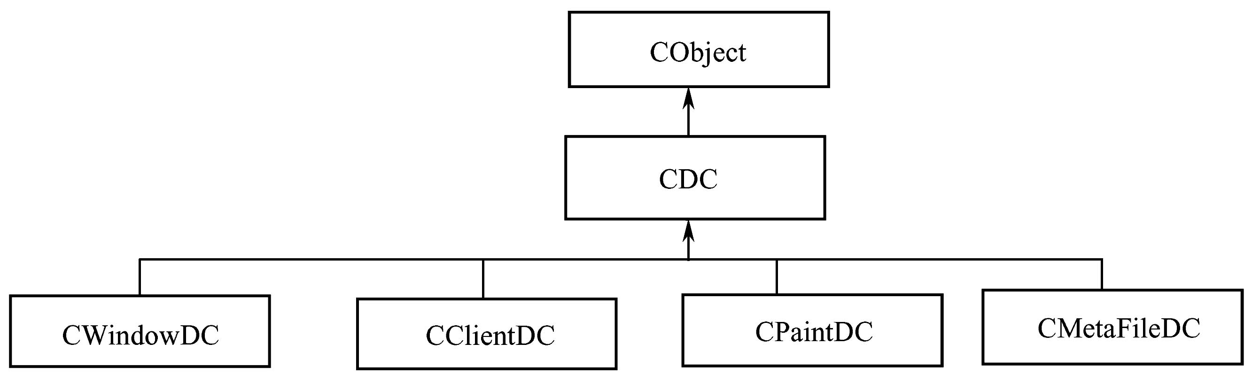
11.3 MFC程序输出
11.3.1 MFC中的图形类
MFC将设备环境和图形设备接口API函数封在类CDC中，提供了一种简便的数据输出实现方法。
CDC功能强大而复杂，包含了有关设备的属性和为数众多的GDI成员函数，还继承了CObject类的功能。

Slide 68
11.3.1 MFC中的图形类
1．CDC类
class CDC : public CObject{
public:
CPen* SelectObject(CPen* pPen); //选择画笔
  virtual CFont* SelectObject(CFont* pFont); //选择字体
  CPoint MoveTo(int x, int y); //将画笔移到（x,y）
  BOOL LineTo(int x, int y); //从当前光标位置画直线到（x,y）
BOOL LineTo(POINT point);
  void FillRect(LPCRECT lpRect, CBrush* pBrush);
void InvertRect(LPCRECT lpRect); //将产生WM_PAINT
BOOL Ellipse(int x1, int y1, int x2, int y2); //画椭圆
  BOOL Pie(int x1,int y1,int x2,int y2,int x3,int y3,int x4,int y4);
  BOOL Rectangle(LPCRECT lpRect); //画矩形
  virtual BOOL TextOut(int x, int y, LPCTSTR lpszString, int nCount);
  BOOL TextOut(int x, int y, const CString& str); //在(x,y)输出字符串str
……
};

Slide 69
2．CPaintDC、CClientDC、CWindowDC类
1、各图形类的功能
  CPaintDC与ON_PAINT宏相对应，该宏对应的消息处理函数是OnPaint，用来处理WM_PAINT消息。即当产生WM_PAINT消息时，将调用OnPaint消息处理函数。CClientDC 类支持在客户区域绘图，CWindowDC类支持在整个应用程序窗口中绘图。
  CPaintDC、CClientDC、CwindowDC这3个类除了一个构造函数外，几乎没有定义其他成员函数，但它们继承了CDC类的成员函数，凡是CDC类定义的公有成员，都可以通过这3个类的对象进行访问。

Slide 70
CPaintDC、CClientDC、CWindowDC类的构造函数
class CPaintDC : public CDC{
public:
CPaintDC(CWnd* pWnd);
……
};
class CClientDC : public CDC{
public:
CClientDC(CWnd* pWnd);
……
};
class CWindowDC : public CDC{
public:
CWindowDC(CWnd* pWnd);
……
};

Slide 71
11.3.2 绘图对象
1、图形输出与绘图对象
  CDC及其他几个图形类中的成员函数在绘制图形或输出文本时，需要用到画笔（CPen）、画刷（CBrush）、字体（CFont）等绘图对象。
  应用程序可以根据需要定义绘图对象，并用它们绘图或输出文本，当应用程序没有提供自己的绘图对象时，CDC中的成员函数将用MFC提供的缺省绘图对象绘制图形。

Slide 72
11.3.2 绘图对象
2、绘图对象类型
（1）画笔对象
class CPen : public CGdiObject{
public:
CPen(); //构造函数
CPen(int nPenStyle, int nWidth, COLORREF crColor);
BOOL CreatePen(int nPenStyle, int nWidth, COLORREF crColor);
……
};
其中，nWidth代表画笔的宽度（即所画线条的粗细），crColor代表画笔的颜色，nPenStyle表示画笔样式，如PS_SOLD（实线）、PS_DOT（点）、PS_DASH（虚线）、PS_DASHDOTDOT（双点）等样式。

Slide 73
11.3.2 绘图对象
（2）画刷对象
class CBrush : public CGdiObject{
public:
CBrush();
CBrush(COLORREF crColor); //建立彩色画刷
CBrush(int nIndex,COLORREF crColor); //创建纹理画刷
CBrush(CBitmap* pBitmap);//创建位图画刷，即用位图填充
BOOL CreateSolidBrush(COLORREF crColor); //创建彩色实线画笔
……
};

Slide 74
11.3.2 绘图对象
（3）字体对象
class CFont : public CGdiObject{
public:
CFont();
BOOL CreateFontIndirect(const LOGFONT* lpLogFont);
BOOL CreateFont( int nHeight, //字体高度
int nWidth, //字体宽度
int nEscapement, //文本输出角度
int nOrientation, //字体倾斜度
int nWeight, //字体粗细
BYTE bItalic, //是否斜体
BYTE bUnderline, //是否带下划线
BYTE cStrikeOut, //是否带穿透线
BYTE nCharSet, //字体所用字符集
BYTE nOutPrecision, //输出精度
BYTE nClipPrecision, //定义字符溢出边界的剪切精度
BYTE nQuality, //定义打印字体质量
BYTE nPitchAndFamily, //定义字间距、字符集
LPCTSTR lpszFacename); //字体名
……
};

Slide 75
11.3.2 绘图对象
3、应用程序定义并选用绘图对象的步骤
（1）定义绘图对象
（2）选择绘图对象
（3）还原绘图对象
下面的语句将创建一支3个像素点宽的绿色虚线画笔，并将其选入设备环境，绘制一个椭圆，然后还原画笔。
  CClientDC dc(this);
  CPen *oPen;
  CPen nPen(PS_DASH,3,RGB(0,255,0));
  oPen=dc.SelectObject(&nPen);
  dc.Ellipse(10,50,100,200);
  dc.SelectObject(&oPen);

Slide 76
11.3.2 用MFC向导添加消息映射函数
1、添加类的消息映射函数的方法
  MFC为消息映射提供了一个向导，该向导能够自动完为指定类添加消息映射函数的雏形。程序员只需要在向导添加的消息处理函数中添加程序代码就能够实现需要的程序功能。
2、消息映射向导在类中添加的程序代码
  ① 在类声明中添加消息映射声明宏DECLARE_MESSAGE_MAP，形式如下：
  class X{
  ……
  DECLARE_MESSAGE_MAP()
  };

Slide 77
11.3.2 用MFC向导添加消息映射函数
② 在类的实现文件中添加消息映射，形式如下：
BEGIN_MESSAGE_MAP(X,ParentClass)
……
ON_WM_LBUTTONDOWN()
……
END_MESSAGE_MAP()
③ 在类的实现文件中添加消息处理函数
void X::OnLButtonDown(UINT nFlags,CPoint point)
{
……
}

Slide 78
11.3.2 用MFC向导添加消息映射函数
【例11-3】 扩展例11-2建立的框架程序的功能。使该程序能够处理鼠标左键和右键的单击事件。单击左键时在光标位置画椭圆，单击右键时在光标位置画矩形。
程序设计思路：虽然CMyApp、CMainFrame、CMyDoc、CMyView这4个类都具有消息处理能力，都可以实现上述功能，但在CMyView中实现这些功能最简单。原因是单击鼠标左键、右键都需要在屏幕上显示信息，而CMyView类本身就是被设计来处理数据输出的，所以在CMyView类中实现数据输出最简单。

Slide 79
11.3.2 用MFC向导添加消息映射函数
编程过程
1．利用MFC向导为CMyView类添加消息映射函数
（1）在VC++ 6.0中打开例11-2建立的框架程序项目My.dsw，选择“查看”菜单中的“建立类向导”命令，或按快捷键Ctrl+W，弹出MFC的类向导对话框，如图所示。
（2）选择“Message Maps”标签，在“Project”列表框中选择项目文件My，单击“Class name”下拉列表，列表中包含有本项目中的所有类“CMyApp、CMainFrame、CMyDoc、CMyView、CAboutDlg”，从中选择CMyView类名，即为CMyView添加消息映射。

Slide 80
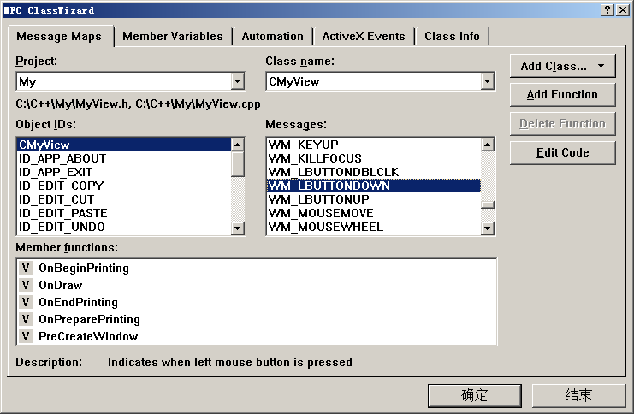

Slide 81
（3）“Messages:”列表中列出了Windows系统预定义的Windows消息，单击垂直滚动条，从中找到“WM_LBUTTONDOW”消息并双击它，或选中它然后单击“Add Function”按钮。按照同样的方式处理WM_RBUTTONDOWN消息。
（4）完成了第（3）步操作后，单击“确定”按钮，结束MFC消息映射向导。

Slide 82
① 查看类向导在CMyView.h头文件中添加的消息处理函数的声明
// MyView.h
class CMyView : public CView{
……
protected:
//{{AFX_MSG(CMyView)
afx_msg void OnLButtonDown(UINT nFlags, CPoint point);
afx_msg void OnRButtonDown(UINT nFlags, CPoint point);
//}}AFX_MSG
DECLARE_MESSAGE_MAP()
};
上述向导过程添加了这两行代码

Slide 83
② 查看MFC向导生成的消息映射宏
打开CMyView.cpp文件，在其中可以看到下面形式的消息宏映射：
BEGIN_MESSAGE_MAP(CMyView, CView)
//{{AFX_MSG_MAP(CMyView)
ON_WM_LBUTTONDOWN() //单击鼠标左键宏
ON_WM_RBUTTONDOWN() //单击鼠标右键宏
//}}AFX_MSG_MAP
……
END_MESSAGE_MAP()
上述向导过程添加了这两行代码

Slide 84
③ 查看MFC向导生成的消息处理函数
打开CMyView.cpp文件，在其中可以看到下面形式的消息处理函数。
void CMyView::OnLButtonDown(UINT nFlags,CPoint point) {
// TODO: Add your message handler code here and/or call default
CView::OnLButtonDown(nFlags, point);
}
void CMyView::OnRButtonDown(UINT nFlags, CPoint point) {
// TODO: Add your message handler code here and/or call default
CView::OnRButtonDown(nFlags, point);
}
上述向导过程添加了这样两个消息处理函数框架

Slide 85
11.3.2 用MFC向导添加消息映射函数
2．设计鼠标右键单击事件的程序代码，实现如下功能：
当单击鼠标右键时，利用CClientDC获取窗口客户区域，然后创建具有3个像素点宽的绿色画笔和红色画刷，并通过CClientDC对象的成员函数Rectangle绘制矩形。
  打开向导生成的CMyView::OnRButtonDown 消息处理函数，在其中输入程序代码，如下所示；

Slide 86
void CMyView::OnRButtonDown(UINT nFlags, CPoint point) {
CClientDC dc(this); //定义CClientDC的对象用于输出
CPen *oPen; //oPen用于保存系统默认画笔，便于恢复
CBrush *oBrush; //OBrush用于保存系统默认画刷，便于恢复
CPen nPen(PS_DASH,3,RGB(0,255,0)); //创建3个像素点宽的绿色实线画笔
CBrush nBrush(1,RGB(255,0,0)); //创建1个像素点宽的红色画刷
oPen=dc.SelectObject(&nPen); //选入新建画笔
oBrush=dc.SelectObject(&nBrush); //选入新画刷，并将原画刷保存在oPen中
//用新笔新画刷画矩形
dc.Rectangle(point.x,point.y,point.x+100,point.y+100);
dc.SelectObject(&oPen); //恢复系统默认画笔
dc.SelectObject(&oBrush); //恢复系统默认画刷
CView::OnRButtonDown(nFlags, point);
}

Slide 87
3．设计鼠标左键单击的事件程序代码
设计思想：
在CMyView类中添加两个数据成员Rect和n，Rect是一个矩形数组，n是保存矩形个数的计数器。每当单击鼠标左键时，就以鼠标光标位置为中心，用10~60之间的随机数为长和宽建立一个矩形，并将该矩形保存在数组Rect中，同时产生一个WM_PAINT消息，调用默认的CMyView::OnDraw函数绘制Rect中的矩形。

Slide 88
实现MyView类鼠标左击的事件函数过程
（1）通过向导或直接在MyView.h头文件中添加两数据成员，如下所示：
  // MyView.h
  class CMyView : public CView{
  ……
  protected:
  int n; //向导添加
  CRect Rect[1000]; //向导添加
  ……
  };
（2）在CMyView类的构造函数中初始化计数器n
  CMyView::CMyView(){n=0;}

Slide 89
（3）修改MFC向导为CMyView生成的事件函数OnLButtonDown，代码如下
void CMyView::OnLButtonDown(UINT nFlags, CPoint point) {
if(n<1000){ //最多产生1000个矩形
int r=rand()%50 +10; //产生矩形边长
//以光标为中心建立矩形
CRect rect(point.x-r,point.y-r,point.x+r,point.y+r);
Rect[n]=rect; //将矩形保存在数组中
n++; //增加矩形个数
InvalidateRect(rect,FALSE);//产生重绘窗口消息，调用OnDraw函数
}
CView::OnLButtonDown(nFlags, point);
}

Slide 90
（4）改写CMyView的OnDraw成员函数，将Rect数组中的矩形绘制在屏幕上，改写后的OnDraw函数如下：
void CMyView::OnDraw(CDC* pDC)
{
CMyDoc* pDoc = GetDocument(); ASSERT_VALID(pDoc);
pDC->SelectStockObject(LTGRAY_BRUSH); for(int i=0;i<n;i++)
//调用pDC的Rectangle成员绘制矩形
pDC->Rectangle(Rect[i]);
}

Slide 91
11.3.4 OnPaint函数与输出
视图类还有一个用于屏幕数据输出的成员函数OnPaint，OnPaint成员函数使用CPaintDC类进行输出
CPaintDC的构造函数和析构函数比较特殊，实现的功能是针对于显示输出的。在窗口大小发生变化、窗口移动、移走覆盖在窗口上的对象（如菜单、对话框、其他窗口等）等情况下，都会产生WM_PAINT消息。每当产生WM_PAINT消息时，OnPaint成员函数就会被自动调用。

Slide 92
11.3.4 OnPaint函数与输出
【例11-4】 扩展例11-3的程序功能。创建一种高100个像素点的字体，能够显示中文，并在鼠标左键双击位置用OnPaint成员函数显示一中文字符串。
程序设计思路：在CMyView类中添加两个数据成员x，y，当在屏幕双击鼠标时就把光标所在屏幕位置的坐标值分别保存在x和y中，然后调用InvalidateRect成员函数产生WM_PAINT消息调用OnPaint成员。在OnPaint成员函数中创建字体并输出中文字符串。

Slide 93
程序实现过程：
（1）在CMyView类中添加数据成员
打开例11-3建立的项目文件My.dsw，在CMyView.h文件中的类声明中添加x，y成员的定义，代码如下：
  class CMyView : public CView{
  protected:
  int x,y; //添加的数据成员
  int n;
  CRect Rect[1000]; //n和Rect是例11-3建立的成员
  ……
  };
（2）在CMyView的构造函数中将x,y初始化为0
CMyView::CMyView(){
n=0; //例11-3初始化的n
x=0;
y=0;
}

Slide 94
（3）按快捷键Ctrl+W进入MFC消息映射向导，并通过向导为CMyView类添加WM_LBUTTONDBLCLK和WM_PAINT消息映射，此过程将为CMyView添加两个成员函数OnLButtonDblClk和OnPaint。
修改这两个成员函数的代码，如下所示：
void CMyView::OnLButtonDblClk(UINT nFlags, CPoint point)
{
x=point.x; //保存鼠标位置的x坐标
y=point.y; //保存鼠标位置的y坐标
InvalidateRect(FALSE); //产生WM_PAINT消息
CView::OnLButtonDblClk(nFlags, point);
}

Slide 95
void CMyView::OnPaint(){
CPaintDC dc(this); //使用CPaintDC类对象获取当前窗口
LOGFONT font; //定义字体对象
font.lfHeight=100; //设置字体的高为100个像素点
font.lfItalic=0; //不是斜体字
font.lfEscapement=0; //不倾斜
font.lfCharSet=GB2312_CHARSET//使用简体中文字符集
font.lfUnderline=0; //不加下划线
font.lfStrikeOut=0; //不加删除线
CFont nFont,*oFont;
nFont.CreateFontIndirect(&font); //用上面的设置创建新字体
oFont=dc.SelectObject(&nFont); //选择新字体
dc.TextOut(x,y,"海内存知已，天涯若比邻！");
dc.SelectObject(&oFont);
}

Slide 96
11.4 对话框
11.4.1 对话框的类型
模式对话框
  是用户必须立即响应的对话框，即打开模式对话框后，必须对其进行操作，只有完成了该对话框的操作，关闭该对话框之后，才能操作其他应用程序。
非模式对话框
  允许用户打开该类对话框后，同时进行其他操作，当要操作对话框时，只需要用鼠标单击就能将其激活。

Slide 97
11.4.2 用资源编辑器建立对话框
【例11-5】 扩展例11-4的功能，使它能够输入学生档案，包括学生的姓名、性别、系等数据。
设计思路：
  定义一个学生档案数据的结构，在例11-4建立的My.dsw项目的CMyView类中定义该结构的对象，用于保存学生档案。然后建立一个对话框，通过对话框将学生档案输入到该学生对象中。
实现步骤如下：

Slide 98
1．在CMyView类的头文件中定义学生档案数据
//MyView.h
struct STUDENT{
CString name;
CString dept;
CString sex;
};
class CMyView : public CView{
……
protected:
STUDENT s; //s用于保存学生档案
int x,y; //x,y,n,Rect是例11-4建立的数据成员
int n;
CRect Rect[1000];
……
};
红字是添加的代码

Slide 99
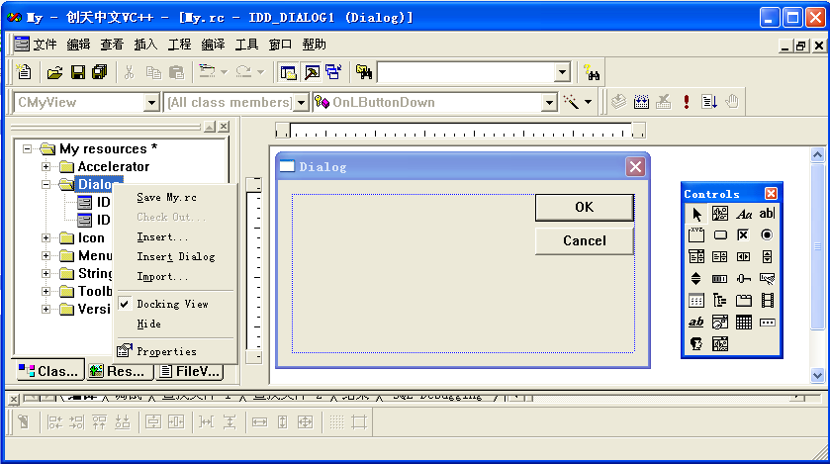
2．用资源编辑器建立输入学生档案的对话框
1）打开例11-4建立的My.dsw项目文件，选择资源编辑器向导“ResourceView”，展开“My resources”，右键单击“Dialog”列表项，从弹出的快捷菜单中选择“Insert Dialog”，在资源编辑器中插入一个对话框，如图11-18所示。

Slide 100
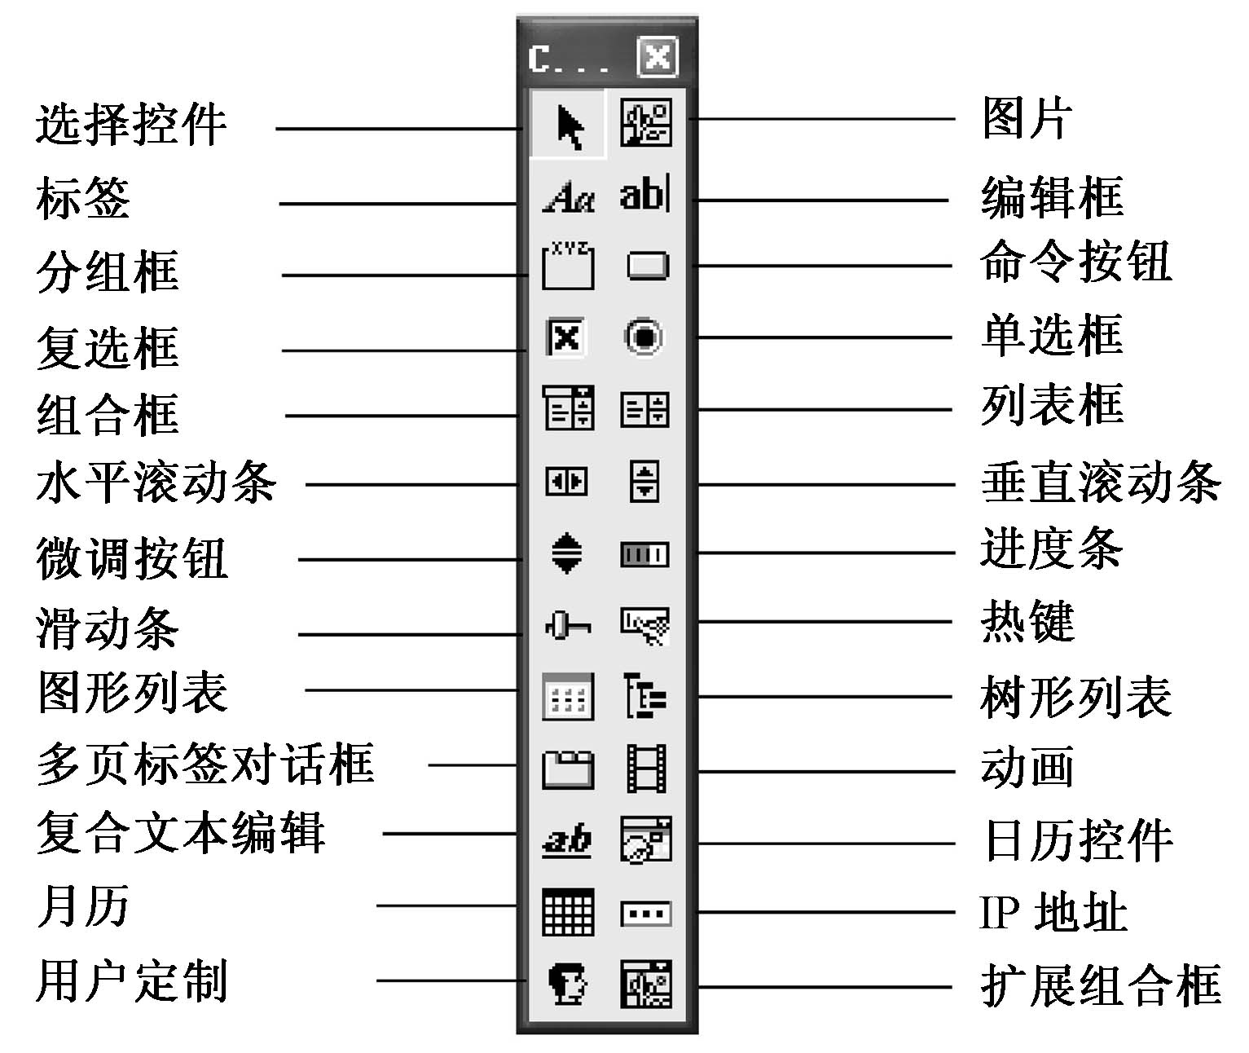
工具箱

Slide 101
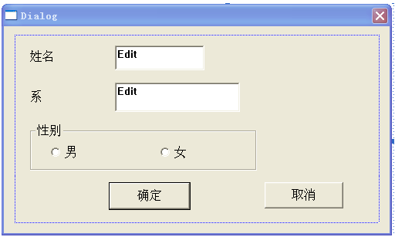
利用资源编辑器设计对话框
为了能在程序中方便地操作各个对话框控件，将“姓名”后面的编辑框ID改为IDC_Name，单选项“男”的ID改为IDC_Man，单选项“女”的ID改为IDC_Female，“系”后面的编辑框ID改为IDC_Dept。
2）调整对话框的大小，然后利用工具箱中的标筌和编辑框等控件设计出如图所示的学生档案输入对话框。

Slide 102
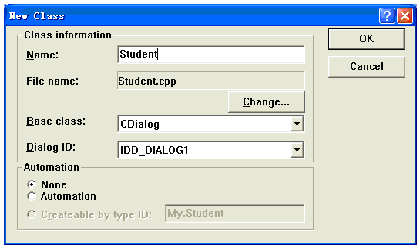
在“name”中输入对话框类的名字“Student”，在“Bass Class”编辑框中指定其基类为CDialog。设置完成并单击“确定”按钮后，将出现MFC向导对话框，单击其中的“确定”按钮，MFC将在My.dsw项目中添加对话框类Student。
3）完成上述设置后，双击对话框的任一位置，MFC将弹出建立新类的向导对话框，直接单击该对话框中的“OK”按钮（按默认设置选择其中的“Create a new class”），MFC将弹出指定新类名字和基类的对话框，如图11-22所示。

Slide 103
4）上述向导过程将生成一个对话框类Student ，
// Student.h
class Student : public CDialog{
public:
Student(CWnd* pParent = NULL);
//{{AFX_DATA(Student)
enum { IDD = IDD_DIALOG1 }; //对话框的标识
//}}AFX_DATA
//{{AFX_VIRTUAL(Student)
protected:
virtual void DoDataExchange(CDataExchange* pDX); //数据交换函数
//}}AFX_VIRTUAL
DECLARE_MESSAGE_MAP()
};
对话框标识
数据交换函数，它将被自动调用，实现对话框与类的数据交换成

Slide 104
利用资源编辑器设计对话框
3．利用类向导添加对话框类的数据交换成员
（1）按快捷键Ctrl+W显示类向导对话框，选中“Member Variables”，在“Class name”列表中选中Student，如图11-23所示。在Control IDs中列出了对话框中需要定义对应数据成员的控件ID。
（2）选中图11-23中的“IDC_Dept”，然后单击“Add Variable”按钮，弹出定义类成员的对话框，如图11-24所示。按表11-3设置Student对话框中各控件标识对应的类成员。

Slide 105
完成上述定义，向导在该类的声明中添加了下面的数据成员定义：
class Student : public CDialog{
public:
//{{AFX_DATA(Student)
enum {IDD = IDD_DIALOG1};
CString m_Dept;
CString m_Name;
int m_Sex;
//}}AFX_DATA
……
};
向导添加了3个数据成员的定义

Slide 106
向导还在对话框的数据交换成员函数Student::DoDataExchange中添加了如下代码：
void Student::DoDataExchange(CDataExchange* pDX) {
CDialog::DoDataExchange(pDX);
//{{AFX_DATA_MAP(Student)
  DDX_Text(pDX, IDC_Dept, m_Dept); DDX_Text(pDX, IDC_Name, m_Name);
  DDX_Radio(pDX, IDC_Man, m_Sex);
//}}A
向导添加了3个数据交换的代码

Slide 107
4．用对话框输入数据
  对话框类建立后，可以像普通类一样使用，先在要操作对话框的函数中定义对话框类的对象，并调用对话框对象的DoModal成员函数运行对话框，然后通过对话框类的数据成员就能够获取对话框控件中的数据。
  本例将通过CMyView类的右键双击事件打开一个Student对话框，并通过该对话框输入一个学生的档案信息到CmyView类的成员S中，然后在OnPaint成员函数中输出从对话框输入的学生信息。过程如下：

Slide 108
（1）在CMyView.cpp中包含对话框类的头文件Student.h，如下所示：
// MyView.cpp
#include "stdafx.h"
#include "My.h"
#include "MyDoc.h"
#include "MyView.h"
#include "Student.h"
增加对话框类的头文件包含

Slide 109
（2）添加鼠标右键双击的成员函数
通过MFC的类向导，为类CMyView添加鼠标右键双击事件的消息处理函数OnRButtonDblClk，并在该消息处理函数中添加如下程序代码：
void CMyView::OnRButtonDblClk(UINT nFlags, CPoint point){
Student stuDlg; /定义对话框对象
if(stuDlg.DoModal()==IDOK) { / /执行对话框
s.name=stuDlg.m_Name; //获取对话框的姓名到CMyView类中
s.dept=stuDlg.m_Dept;
if(stuDlg.m_Sex==0) //分组框中值是0，表示男
s.sex="男";
else s.sex="女";
}
InvalidateRect(FALSE); //产生WM_PAINT消息， CView::OnRButtonDblClk(nFlags, point);
}

Slide 110
（3）在OnPaint成员中输出学生对象s的值，这些值是从对话框中获取的。
void CMyView::OnPaint(){
CPaintDC dc(this);
LOGFONT font;
font.lfHeight=100;
font.lfItalic=0;
font.lfEscapement=0;
font.lfCharSet=GB2312_CHARSET;
font.lfUnderline=0;
font.lfStrikeOut=0;
CFont nFont,*oFont;
nFont.CreateFontIndirect(&font);
oFont=dc.SelectObject(&nFont);
dc.TextOut(x,y,"海内存知已，天涯若比邻");
dc.TextOut(x,y+150,s.name+" "+s.dept+" "+s.sex); //输出s的各个域的值
dc.SelectObject(&oFont);
}

Slide 111
11.5 菜单和工具栏
在VC++程序设计中，菜单和工具栏的设计过程相同，需要通过以下3个步骤实现：
（1）通过资源编辑器修改或建立菜单与工具栏。
（2）通过MFC向导建立各菜单项或工具命令按钮的消息响应函数。
（3）通过应用程序框架提供的菜单或工具栏加载命令，将菜单或工具栏加载到应用程序框架中。

Slide 112
11.5.1 直接修改应用程序框架的菜单
【例11-6】 修改例11-5，为它设计菜单，并通过菜单完成画线、画椭圆、画矩形，用对话框输入学生档案数据等功能。
菜单设计过程如下

Slide 113
1．用菜单编辑器添加菜单栏及菜单项
  （1）启动VC++并打开例11-5建立的项目文件My.Dsw，选择工程管理窗口中的ResourceView标签，展开My resources中的Menu菜单资源列表项，在其中可以见到IDR_MAINFRAME，它就是应用程序菜单的标识，双击该标识将在右边编辑窗口中见到它所代表的菜单内容，如图11-27所示。
  （2）右键单击图11-27中“帮助”菜单后面的虚线框，将弹出如图11-28所示的属性对话框。在“C标题”编辑框中输入“绘图”。由于“绘图”是主菜单，选择它时并不需要执行任何程序功能，所以其属性对话框中的“ID”是禁用的。

Slide 114
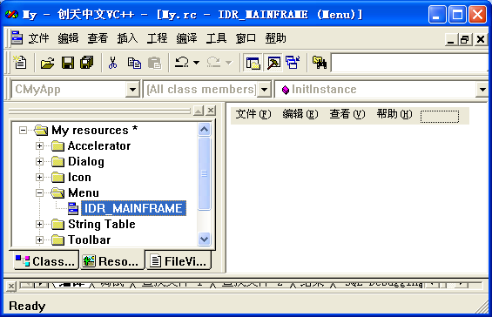
图11-27

Slide 115
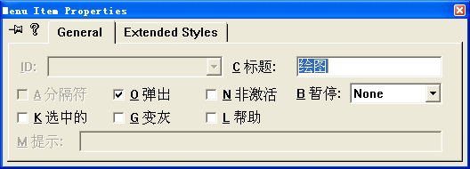
11.5.1 直接修改应用程序框架的菜单
图11-28

Slide 116
（3）完成上面的步骤后，在“绘图”菜单栏的下面将会出现虚线框，右键单击它并将其“标题”设置为“直线”，将其“ID”设置为“ID_LINE”。
（4）用同样的方法在“直线”下面添加“矩形”，“椭圆”菜单项，并将矩形的ID设置为“ID_RECT”，将椭圆的ID设置为“ID_ELLIPSE”。
（5）在“绘图”后面增加一个“学生管理”菜单，在该菜单下面添加“输入学生档案”菜单项，将该菜单项的ID设置为“ID_STUDENT”。
（6）修改或删除菜单栏中不需要的菜单，如删除其中的“帮助”菜单，方法是选中该菜单，然后按Delete键或选择VC++“编辑”菜单中的“删除”命令。

Slide 117
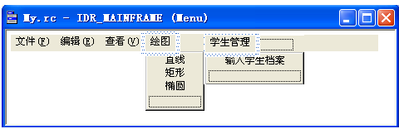
11.5.1 直接修改应用程序框架的菜单
上面的操作过程将建立如图11-29所示的菜单。

Slide 118
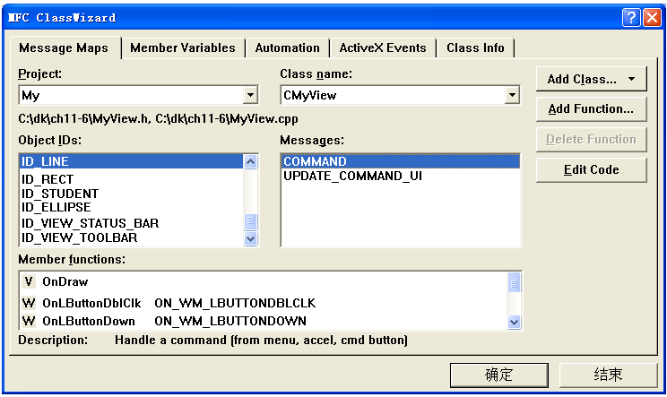
11.5.1 直接修改应用程序框架的菜单
2．利用向导生成菜单消息响应函数
（1）按快捷键Ctrl+W键启动MFC的类向导，如图11-30所示。

Slide 119
（2）选择类向导中的“Message Maps”标签，在“Class name”下拉列表中选择“CMyView”类，在“Object IDs”列表中具有所有的菜单标识，找到并选中“ID_LINE”菜单标识，并选中“Messages:”列表中的“COMMAND”，然后单击命令按钮“Add Function…”。该操作会为CMyView类添加消息响应函数OnLine。
（3）用同样的方法为CMyView类增加ID_RECT、ID_ELLIPSE和ID_STUDENT菜单标识的消息响应函数：OnRect、OnEllipse、OnStudent。

Slide 120
经过上述操作，MFC向导会在CMyView类中完成下面的3件事。
  ① 向导将在CMyView类中添加消息响应函数的声明，如下所示：
  class CMyView : public CView{
  ……
  protected:
  ……
  afx_msg void OnLine();
  afx_msg void OnEllipse();
  afx_msg void OnRect();
  afx_msg void OnStudent();
  };
向导添加的菜单消息处理函数

Slide 121
② 向导将在程序实现文件CMyView.cpp的消息映射宏中，添加菜单项与消息处理函数之间的映射，如下所示：
BEGIN_MESSAGE_MAP(CMyView, CView)
//{{AFX_MSG_MAP(CMyView)
……
ON_COMMAND(ID_LINE, OnLine)
ON_COMMAND(ID_ELLIPSE, OnEllipse)
ON_COMMAND(ID_RECT, OnRect)
ON_COMMAND(ID_STUDENT, OnStudent)
//}}AFX_MSG_MAP
END_MESSAGE_MAP()
红字是向导添加的菜单消息映射宏

Slide 122
2．利用向导生成菜单消息响应函数
向导添加的菜单消息处理函数雏形
③ 向导将在类的程序文件CMyView.cpp中添加消息处理函数的雏形，如下所示。
void CMyView::OnLine(){
// TODO: Add your command handler code here
}
……

Slide 123
④ 在向导生成的消息处理函数中添加函数功能代码
void CMyView::OnLine(){ //选择“绘图|直线”菜单执行该函数
CClientDC dc(this); //获取设备环境
dc.MoveTo(50,100); //将光标移到(50,100)位置
dc.LineTo(100,300); //从光标位置即(50,100)画直线到(100,300)
}
void CMyView::OnEllipse(){ //选择“绘图|椭圆”菜单执行该函数
CClientDC dc(this);
dc.Ellipse(100,100,200,300);
}

Slide 124
void CMyView::OnRect()
{ //选择“绘图|矩形”菜单执行该函数
CClientDC dc(this);
dc.Rectangle(300,100,500,200);
}
void CMyView::OnStudent()
{//选择“学生管理|输入学生档案”执行该函数
Student stuDlg;
if(stuDlg.DoModal()==IDOK){
s.name=stuDlg.m_Name;
s.dept=stuDlg.m_Dept;
if(stuDlg.m_Sex==0) s.sex="男";
else s.sex="女";
}
InvalidateRect(FALSE);
}

Slide 125
11.5.2 建立新菜单栏
【例11-7】 为例11-6重新建立一新菜单，实现同样的功能。
实现过程简述如下
（1）在VC++中打开例11-6建立的项目文件My.dsw，在工程管理窗口“ResourceView”中展开“My resources”资源，右键单击“Menu”，并从弹出的快捷菜单中选择“Insert Menu”，VC++将插入一个标识为“IDR_MENU1”的菜单。用前面的方法添加“画图”和“学生”菜单，如图11-32所示。

Slide 126
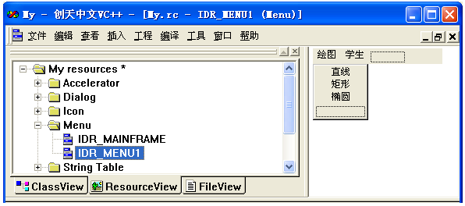
新菜单IDR_MENU1
设置其中菜单项“直线”的ID为“IDR_LINE1”，“矩形”的ID为“IDR_RECT1”、“椭圆”的ID为“IDR_ELLIPSE1”，“输入学生档案”的ID为“ID_STUDENT1”。
图11-32

Slide 127
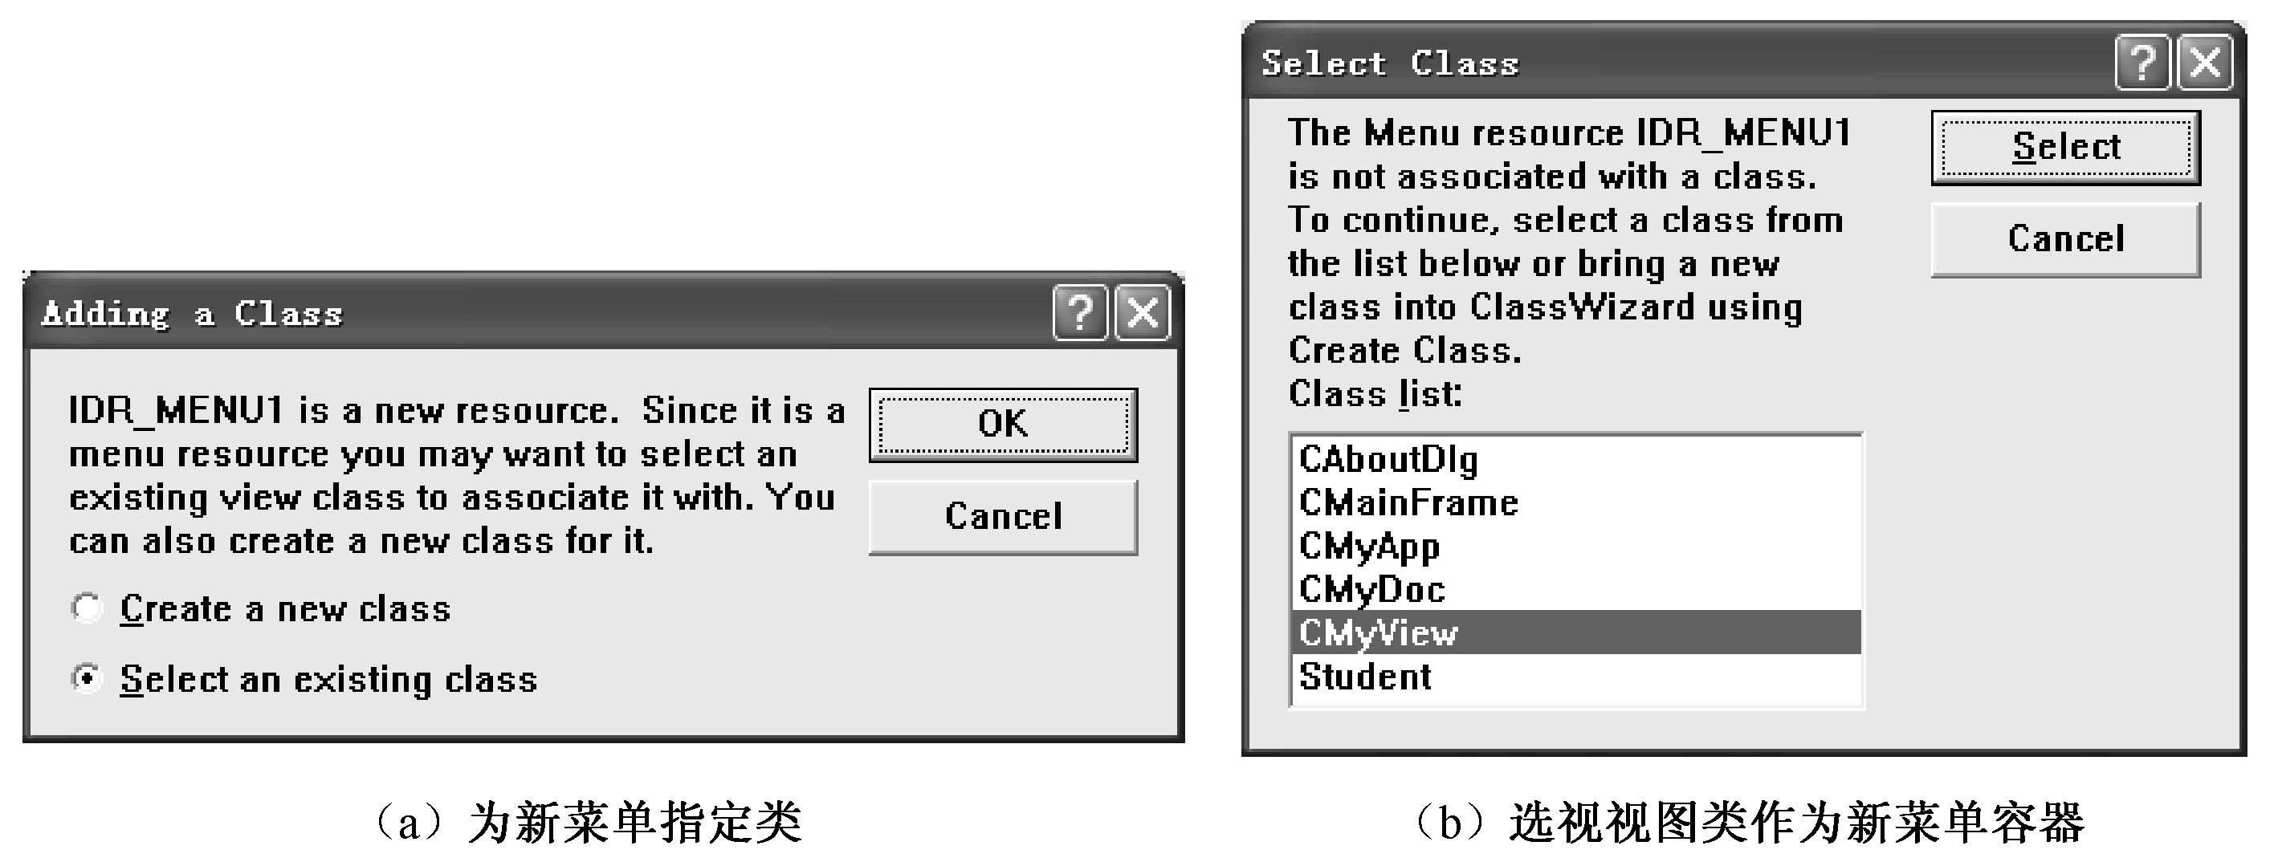
（2）按快捷键Ctrl+W，弹出如图11-33（a）所示的对话框，选择“Select an existing class”，然后单击“OK”按钮，弹出如图11-33（b）所示对话框，选择“CMyView”，然后单击“Select”按钮。

Slide 128
3）通过消息映射向导“Message Maps”建立菜单项IDR_LINE1、IDR_RECT1、IDR_ELLIPSE1和ID_STUDENT1的消息映射函数和函数代码，方法和代码同例11.6，此略。
4）加载新菜单。打开CMyApp::InitInstance函数，将其中建立单文档模板时指定的菜单标识IDR_MAINFRAME修改为新菜单的标识IDR_MENU1，如下所示。
BOOL CMyApp::InitInstance(){
……
CSingleDocTemplate* pDocTemplate;
pDocTemplate = new CSingleDocTemplate(IDR_MENU1 ， RUNTIME_CLASS(CMyDoc), RUNTIME_CLASS(CMainFrame),
RUNTIME_CLASS(CMyView));
……
}
以前这里是IDR_MAINFRAME

Slide 129
11.5.3 工具栏操作
工具栏的建立方法与菜单完全相同，但须注意两点
  （1）工具栏的修改或新建需要通过C++工程项目窗口“ResourceView”中的“Toolbar”选项进行。
  （2）加载新建工具栏的方法是通过CMainFrame::OnCreate成员函数实现的，如下所示。将其中LoadToolBar函数的参数IDR_MAINFRAME修改为新工具栏的标识就行了。
  int CMainFrame::OnCreate(LPCREATESTRUCT lpCreateStruct) {
  ……
  if(!m_wndToolBar.CreateEx(this,TBSTYLE_FLAT,WS_CHILD | WS_VISIBLE|CBRS_TOP| CBRS_GRIPPER | CBRS_TOOLTIPS | CBRS_FLYBY | CBRS_SIZE_DYNAMIC) ||
  !m_wndToolBar.LoadToolBar(IDR_MAINFRAME )) //加载工具栏
  ……
  }
将IDR_MAINFRAME改为新工具栏的标识就行了！

Slide 130
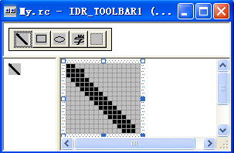
11.5.3 工具栏操作
【例11-8】 修改例11-7，为它建立一个新工具栏，工具栏实现与菜单同样的功能。建立过程如下：
（1）用与新建菜单相同的的方法插入一个工具栏Toolbar，它的默认标识为IDR_TOOLBAR1。
（2）通过VC++的工具编辑器在IDR_TOOLBAR1上绘制并添加4个图形按钮，如图11-35所示。

Slide 131
11.5.3 工具栏操作
（3）修改命令按钮的ID，方法是双击对应的按钮图标，在弹出的属性对话框中修改ID。将直线按钮的ID改为“ID_TLine”，矩形按钮的ID改为“ID_TRect”，椭圆按钮的ID改为“ID_TEllise”，学生按钮的ID改为“ID_TStudent”。
（4）通过向导指定IDR_TOOLBAR1所属类为CMyView，参考图11-33。

Slide 132
图11-33

Slide 133
11.5.3 工具栏操作
（5）通过类向导的“Message Maps”建立各命令按钮在CMyView类中的消息响应函数，方法与菜单消息响应函数的建立过程相同。然后在各消息响应函数中添加程序代码，如下所示：
void CMyView::OnTEllise(){OnEllipse();}//椭圆按钮
void CMyView::OnTLine(){nLine();} //直线按钮
void CMyView::OnTRect(){OnRect();} //矩形按钮
void CMyView::OnTStudent(){OnStudent();} //学生
各工具按钮的消息响应函数

Slide 134
11.6 视图与文档
主要思想
  将原CFrameWnd派生类的任务分配给文档类（CDocument）和视窗类（CView）。文档类主要负责管理数据；视窗类主要负责显示文档内容，接收用户的输入。

Slide 135
11.6 视图与文档
特点
  将对数据的操作与数据显示界面分离，放在不同类的对象中处理
  MFC在文档/视图结构中提供了许多标准的操作界面，包括新建文件、打开文件、保存文件、文档打印等，大大减轻了程序员的工作量，支持打印、打印预览和电子邮件发送功能
  使用Developer Studio的AppWizard可生成基于文档/视结构的SDI或MDI框架程序，程序员只需在其中添加与特定应用有关的部分代码，就可完成应用程序的开发工作。

Slide 136
11.6 视图与文档
文档类（CDocument）
  管理程序操作的数据
视窗（CView）
  显示数据并接收用户的输入和编辑信息
边框窗口（CFrameWnd）
  管理视窗
文档模板（CSingleDocTemplate、CMultiDocTemplate）
  负责协调文档、视窗和边框窗口的工作。通常，一种特定的文档模板创建并管理已打开的同种类型的所有文档
应用程序类（CWinApp）
  控制应用程序的开始运行、初始化和结束

Slide 137
11.6 视图与文档
应用程序对象、文档模板、文档及视图的关系
Application Object
CFrameWnd
Toolbar
Document Template
View
Document
Status Bar

Slide 138
11.6 视图与文档
1、视图与文档类的功能
  视图是框架窗口中的客户区域，是程序与用户的接口，MFC程序常在视图中设计数据的输入输出功能。
  文档类则具有数据管理功能，通过它能够方便地实现磁盘文件的存取操作。
2、文档序列化
  是指将程序数据保存在磁盘文件中，或从磁盘文件中读取数据到程序中。

Slide 139
11.6 视图与文档
视图类
  视图类CView是窗口类CWnd类的派生类。视图类对象完全覆盖框架窗口的用户区，没有自己的边框。视图规定了用户查看文档数据以及同数据交互的方式。
CObject
CCmdTarget
CWnd
CView
CScrollView
CFormView
CRecordView
CEditView

Slide 140
11.6 视图与文档
视图类有几个重要的成员函数
  GetDocument（）成员函数
    用于从文档类中获取数据值。
    实际上，该函数提供一个指向文档派生类对象的指针，通过该指针可访问文档派生类的公有成员。
  OnDraw（）成员函数
    更新视图，其用法类似窗口类的OnPaint（）函数
  OnInitialUpdate（）虚成员函数
    在应用程序启动，或用户从File菜单中选择了New或者Open选项时被调用
    这是添加某些与文档显示有关的初始化工作的有关代码的好地方。
    重载该虚函数时要注意确保调用了基类CView的OnInitialUpdate（）成员函数

Slide 141
11.6 视图与文档
视窗类中的OnDraw成员函数
  每次当视窗需要被重新绘制时，应用程序框架就要调用OnDraw函数。
  驱使程序调用OnDraw的两个途径：
    用户改变窗口的尺寸；窗口恢复先前被遮盖的部分；应用程序改变了窗口数据；
    程序中调用Invalidate（或者InvalidateRect），通知Windows调用OnDraw函数

Slide 142
11.6 视图与文档
文档类
  CDocument的派生类对象规定了应用程序的数据
  成员函数
    OnNewDocument（）成员函数来初始化文档对象的数据成员
    DeleteContents（）成员函数的调用有两个作用
      删除文档的数据
      确信一个文档在使用前为空
    SetModifiedFlag（）的作用是设置数据修改标志

Slide 143
11.6 视图与文档
文档/视图类的关系
  1. 文档类主要负责管理数据；视窗类主要负责显示文档内容，接收用户的输入
  2. 使用文档/视窗结构的意义
    将数据操作与数据显示分开，可以简化工作量；
    一组数据可以同时以不同的形式显示在多个视窗中；
    类库提供了选择文件、打开文件和关闭文件的管理；
    支持打印预览功能
  3. 使用：
    Cview::GetDocument()
    Cdocument::UpdateAllViews()

Slide 144
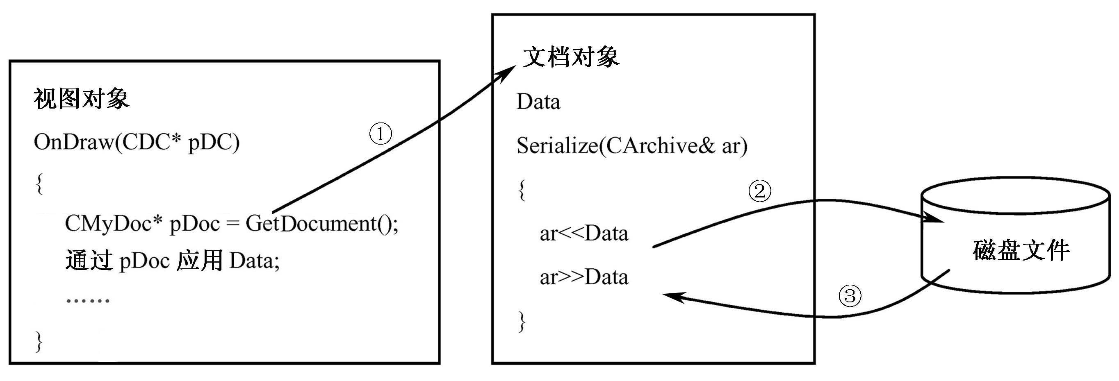
11.6 视图与文档
2、视图与文档类的关系
  视图与文档关系密切，每个视图对象与一个唯一的文档对象关联。视图类有一个成员函数GetDocument可以获取它对应的文档对象，文档类则有一个成员函数Serialize，它能够实现文档序列化。

Slide 145
【例11-9】 修改例11-6建立的应用程序，使程序能够通过学生档案对话框输入学生档案，并在屏幕上显示输入的学生数据，而且能够实现学生档案数据的磁盘存取操作。
设计思路：在CMyDoc类中定义学生对象，并通过CMyDoc的文档序列化函数Serialize实现学生数据的磁盘存取操作，然后在视图类CMyView中通过GetDocument 获取文档类的指针，并通过它从磁盘文件读取和显示学生档案，或将对话框中输入的学生档案数据存入磁盘文件中。实现过程如下。

Slide 146
1．在文档类CMyDoc中进行的程序修改
（1）将例11-6在CMyView.h中定义的学生数据结构STUDENT移到文档类的头文件CMyDoc.h中，并在文档类的任一public区域（有违类的封装性，这里是为了简化问题）定义一个学生对象，如下：
//CMyDoc.h
struct STUDENT{
CString name; //CString是MFC中的字符串类
CString dept;
CString sex;
};
class CMyDoc : public CDocument{
……
public:
STUDENT s;
public:
……
virtual void Serialize(CArchive& ar);
}
红字是在文档类中添加的程序代码

Slide 147
（2）在文档类的构造函数中初始化s成员，代码如下：
CMyDoc::CMyDoc(){
s.name.Empty(); //Empty将CString的成员函数的字符串设置为空串
s.dept.Empty();
s.dept.Empty();
}
（3）在文档类的Serialize序列化函数中实现s成员的序列化，代码如下：
void CMyDoc::Serialize(CArchive& ar) {
if(ar.IsStoring())
ar<<s.name<<s.dept<<s.sex; //将s数据存磁
else
ar>>s.name>>s.dept>>s.sex; //从磁盘读取数据到s中
}
红字是在文档类中添加的程序代码

Slide 148
2．在视图类CMyView中进行的修改
（1）删除在CMyView.h中定义的struct STUDENT结构，同时删除例11-6在CMyView类中添加的数据成员s的定义。
（2）由于在例11-6中同时实现了OnDraw和OnPaint成员函数，这两个成员函数都能实现数据的屏幕显示，都能够处理WM_PAINT消息，但OnPaint具有处理WM_PAINT消息的优先权。为简化问题，注释或删除CMyView::OnPaint成员函数，只保留OnDraw成员函数，并通过该成员函数获取和显示在CMyDoc文档对象保存的数据。

Slide 149
2．在视图类CMyView中进行的修改
修改后的OnDraw成员函数如下：
void CMyView::OnDraw(CDC* pDC) {
CMyDoc* pDoc = GetDocument(); //获得文档对象的指针
ASSERT_VALID(pDoc);
pDC->TextOut(10,30,pDoc->s.name);
pDC->TextOut(100,30,pDoc->s.dept);
pDC->TextOut(250,30,pDoc->s.sex);
}
TextOut输出的数据是通过文档指针从文档对象中取得的！

Slide 150
2．在视图类CMyView中进行的修改
（3）修改CMyView“学生管理”菜单的“输入学生档案”菜单项的消息响应函数，使它能够将对话框中输入的学生档案数据存入磁盘文件中。修改后的程序代码如下：
void CMyView::OnStudent(){
CMyDoc* pD = GetDocument(); //获取文档对象的指针
Student stuDlg;
if(stuDlg.DoModal()==IDOK){
pD->s.name=stuDlg.m_Name; //将对话框中的学生姓名存入磁盘文件
pD->s.dept=stuDlg.m_Dept; //将对话框中的系名存入磁盘文件
if(stuDlg.m_Sex==0) //将对话框中的性别存入磁盘文件
pD->s.sex="男";
else
pD->s.sex="女";
}
InvalidateRect(FALSE); //产生WM_PAINT消息调用OnDraw函数
}

Slide 151
2．在视图类CMyView中进行的修改
（4）修改例6-11定义的鼠标右键双击成员函数，使之能够将学生对话框中输入的数据存入磁盘文件中。修改后的程序代码如下：
void CMyView::OnRButtonDblClk(UINT nFlags, CPoint point) {
CMyDoc* pD = GetDocument();
Student stuDlg;
if(stuDlg.DoModal()==IDOK){
pD->s.name=stuDlg.m_Name;
pD->s.dept=stuDlg.m_Dept;
if(stuDlg.m_Sex==0)
pD->s.sex="男";
else pD->s.sex="女";
}
InvalidateRect(FALSE);
CView::OnRButtonDblClk(nFlags, point);
}

Slide 152
The End
谢谢大家！

